Slide 1
Ihr Start mit den FreeStyle Libre
Messsystemen
Technische Einweisung/Beratung
Glukosedaten dienen zur Illustration, keine echten Patientendaten.
Das Sensorgehäuse, FreeStyle, Libre und damit verbundene Markennamen sind Marken von Abbott.
© 2025 Abbott | ADC-96629 v2.0 | Geschützt und vertraulich – nicht verbreiten

Slide 2


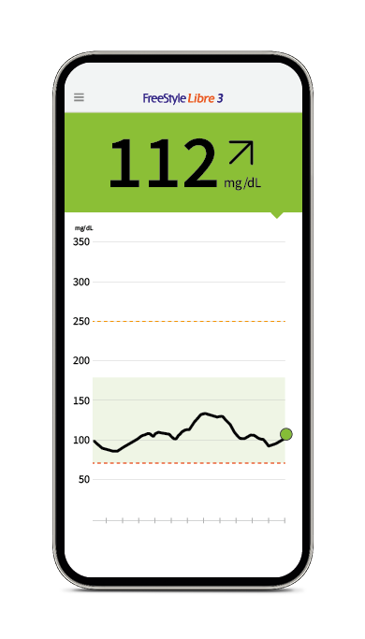

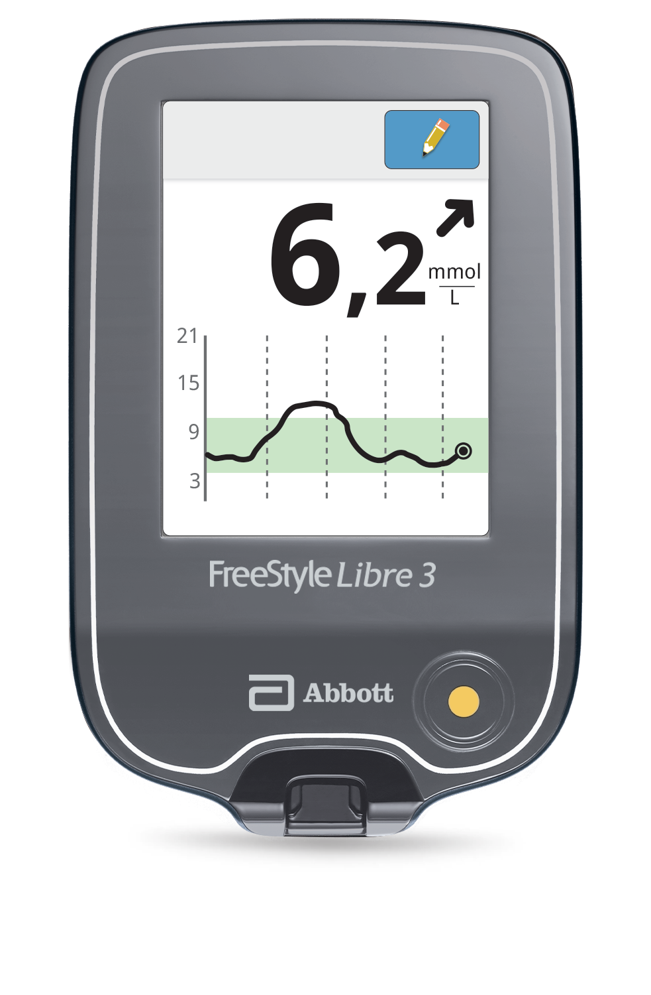
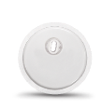
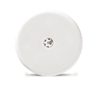
Lernen Sie alle FreeStyle Libre Messsysteme kennen:
Technische Einweisung: FreeStyle Libre Messsysteme
Mit dem
FreeStyle Libre 3 Plus Sensor
Tragedauer Sensor: 14 Tage^{1,2}
Tragedauer Sensor: 15 Tage^{2,3}
Tragedauer Sensor: 15 Tage^{2,4}
1. Das Setzen eines Sensors erfordert ein Einführen des Sensorfilaments unter die Haut. Der FreeStyle Libre 3 Sensor kann bis zu 14 Tage lang getragen werden. 2. Ein Sensor kann nur mit dem FreeStyle Libre 3 Lesegerät oder der FreeStyle Libre 3 App aktiviert und genutzt werden. Ein Wechsel nach der Aktivierung des Sensors ist nicht möglich. 3. Das Setzen eines Sensors erfordert ein Einführen des Sensorfilaments unter die Haut. Der FreeStyle Libre 3 Plus Sensor kann bis zu 15 Tage lang getragen werden. 4. Das Setzen eines Sensors erfordert ein Einführen des Sensorfilaments unter die Haut. Der FreeStyle Libre Select Sensor kann bis zu 15 Tage lang getragen werden.
© 2025 Abbott | ADC-96629 v2.0 | Geschützt und vertraulich – nicht verbreiten

Slide 3
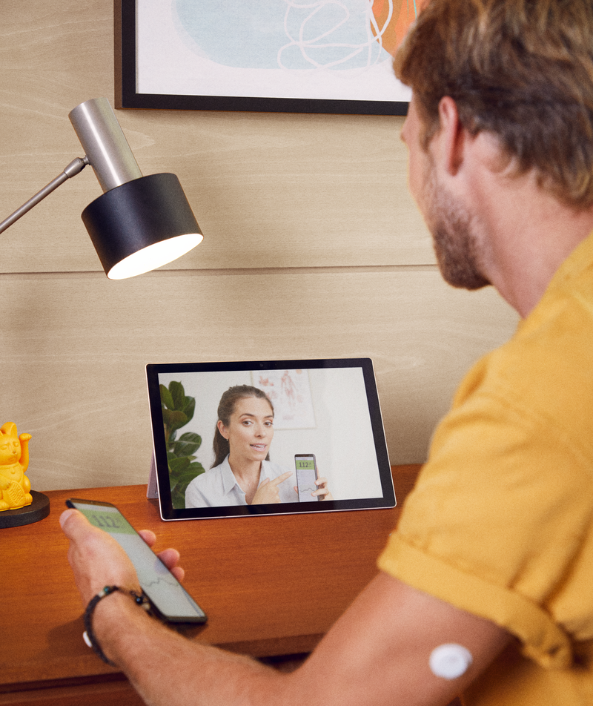


In diesem Webinar können ausschließlich Fragen zur technischen Handhabung der FreeStyle Libre Messsysteme beantwortet werden.
Der FreeStyle Libre Kundenservice
Bei allen anderen Fragen wenden Sie sich bitte an unseren Kundendienst unter:
0800 – 519 9 519
Montag bis Freitag erreichbar von 8:00 bis 18:00 Uhr. Kostenlos aus dem deutschen Festnetz sowie dem deutschen Mobilfunknetz im Inland.
Für mehr Informationen besuchen sie:
www.FreeStyleLibre.de
© 2025 Abbott | ADC-96629 v2.0 | Geschützt und vertraulich – nicht verbreiten

Slide 4
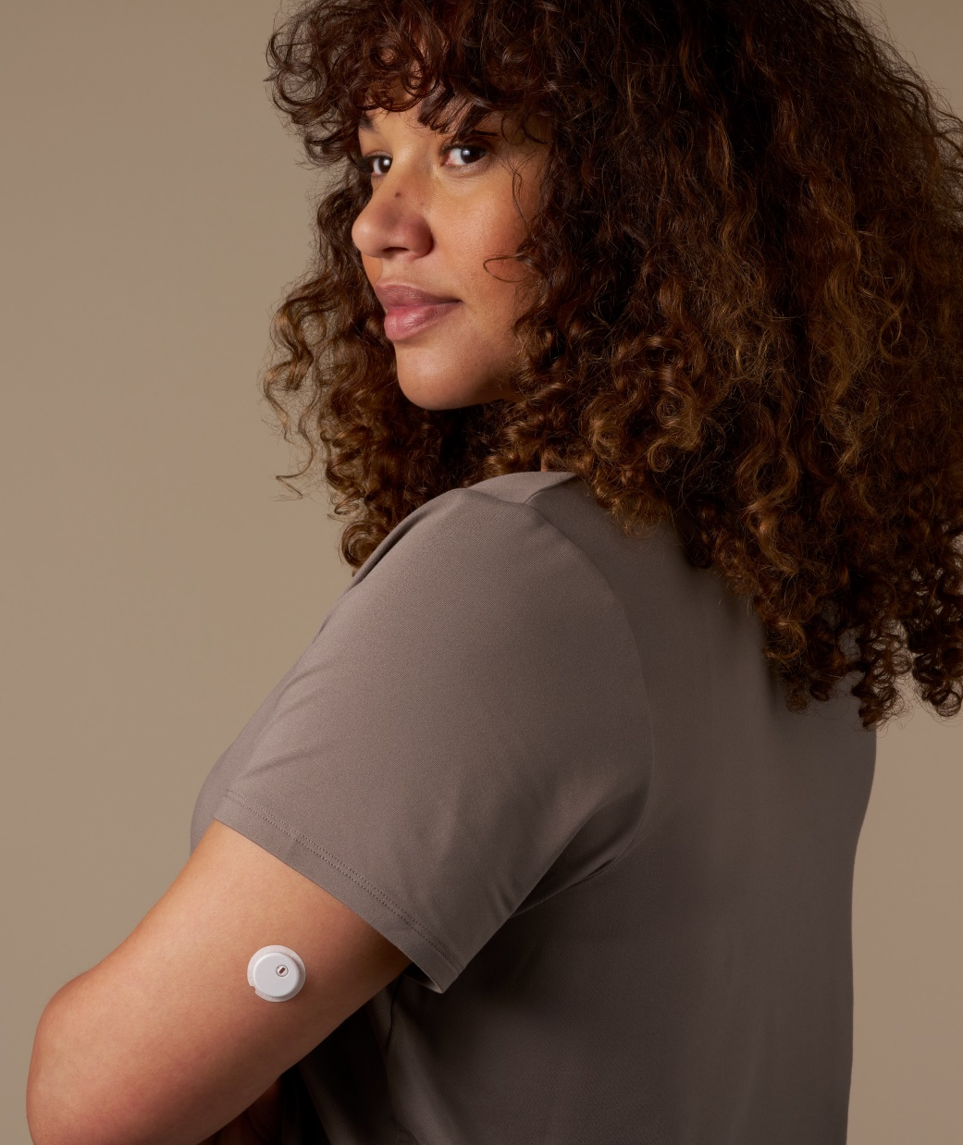
Agenda
Produkteigenschaften
5
Sensor-Applikation
12
Einrichten der App¹ und des Lesegeräts²
18
Alarme³ bei FreeStyle Libre Messsystemen
34
Ihre digitalen Möglichkeiten
rund um FreeStyle Libre Messsysteme
41
Tipps und weitere Informationen
46
1. Die FreeStyle Libre 3 App ist nur mit bestimmten Mobilgeräten und Betriebssystemen kompatibel. Bevor Sie die App nutzen möchten, besuchen Sie bitte die Webseite www.FreeStyleLibre.de, um mehr Informationen zur Gerätekompatibilität zu erhalten. 2. Ein Sensor kann nur mit dem FreeStyle Libre 3 Lesegerät oder der FreeStyle Libre 3 App aktiviert und genutzt werden. Ein Wechsel nach der Aktivierung des Sensors ist nicht möglich. 3. Alarme sind standardgemäß ausgeschaltet und müssen eingeschaltet werden.
© 2025 Abbott | ADC-96629 v2.0 | Geschützt und vertraulich – nicht verbreiten

Slide 5
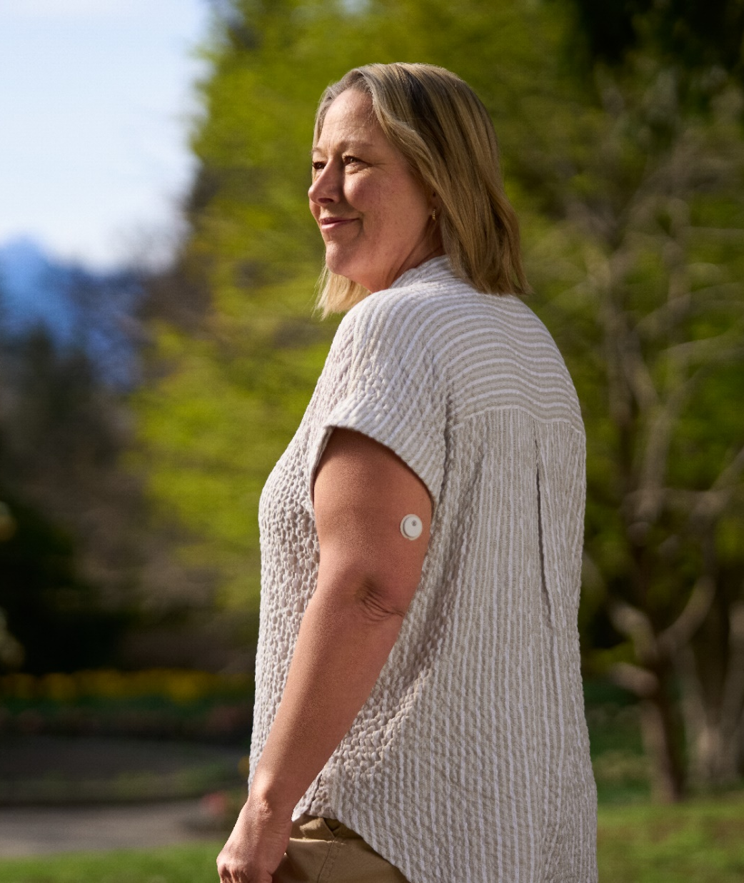

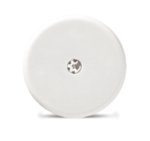
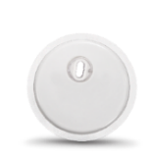
Produkteigenschaften
© 2025 Abbott | ADC-96629 v2.0 | Geschützt und vertraulich – nicht verbreiten

Slide 6
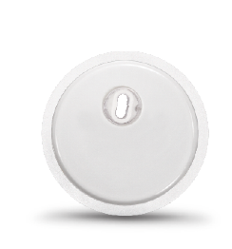

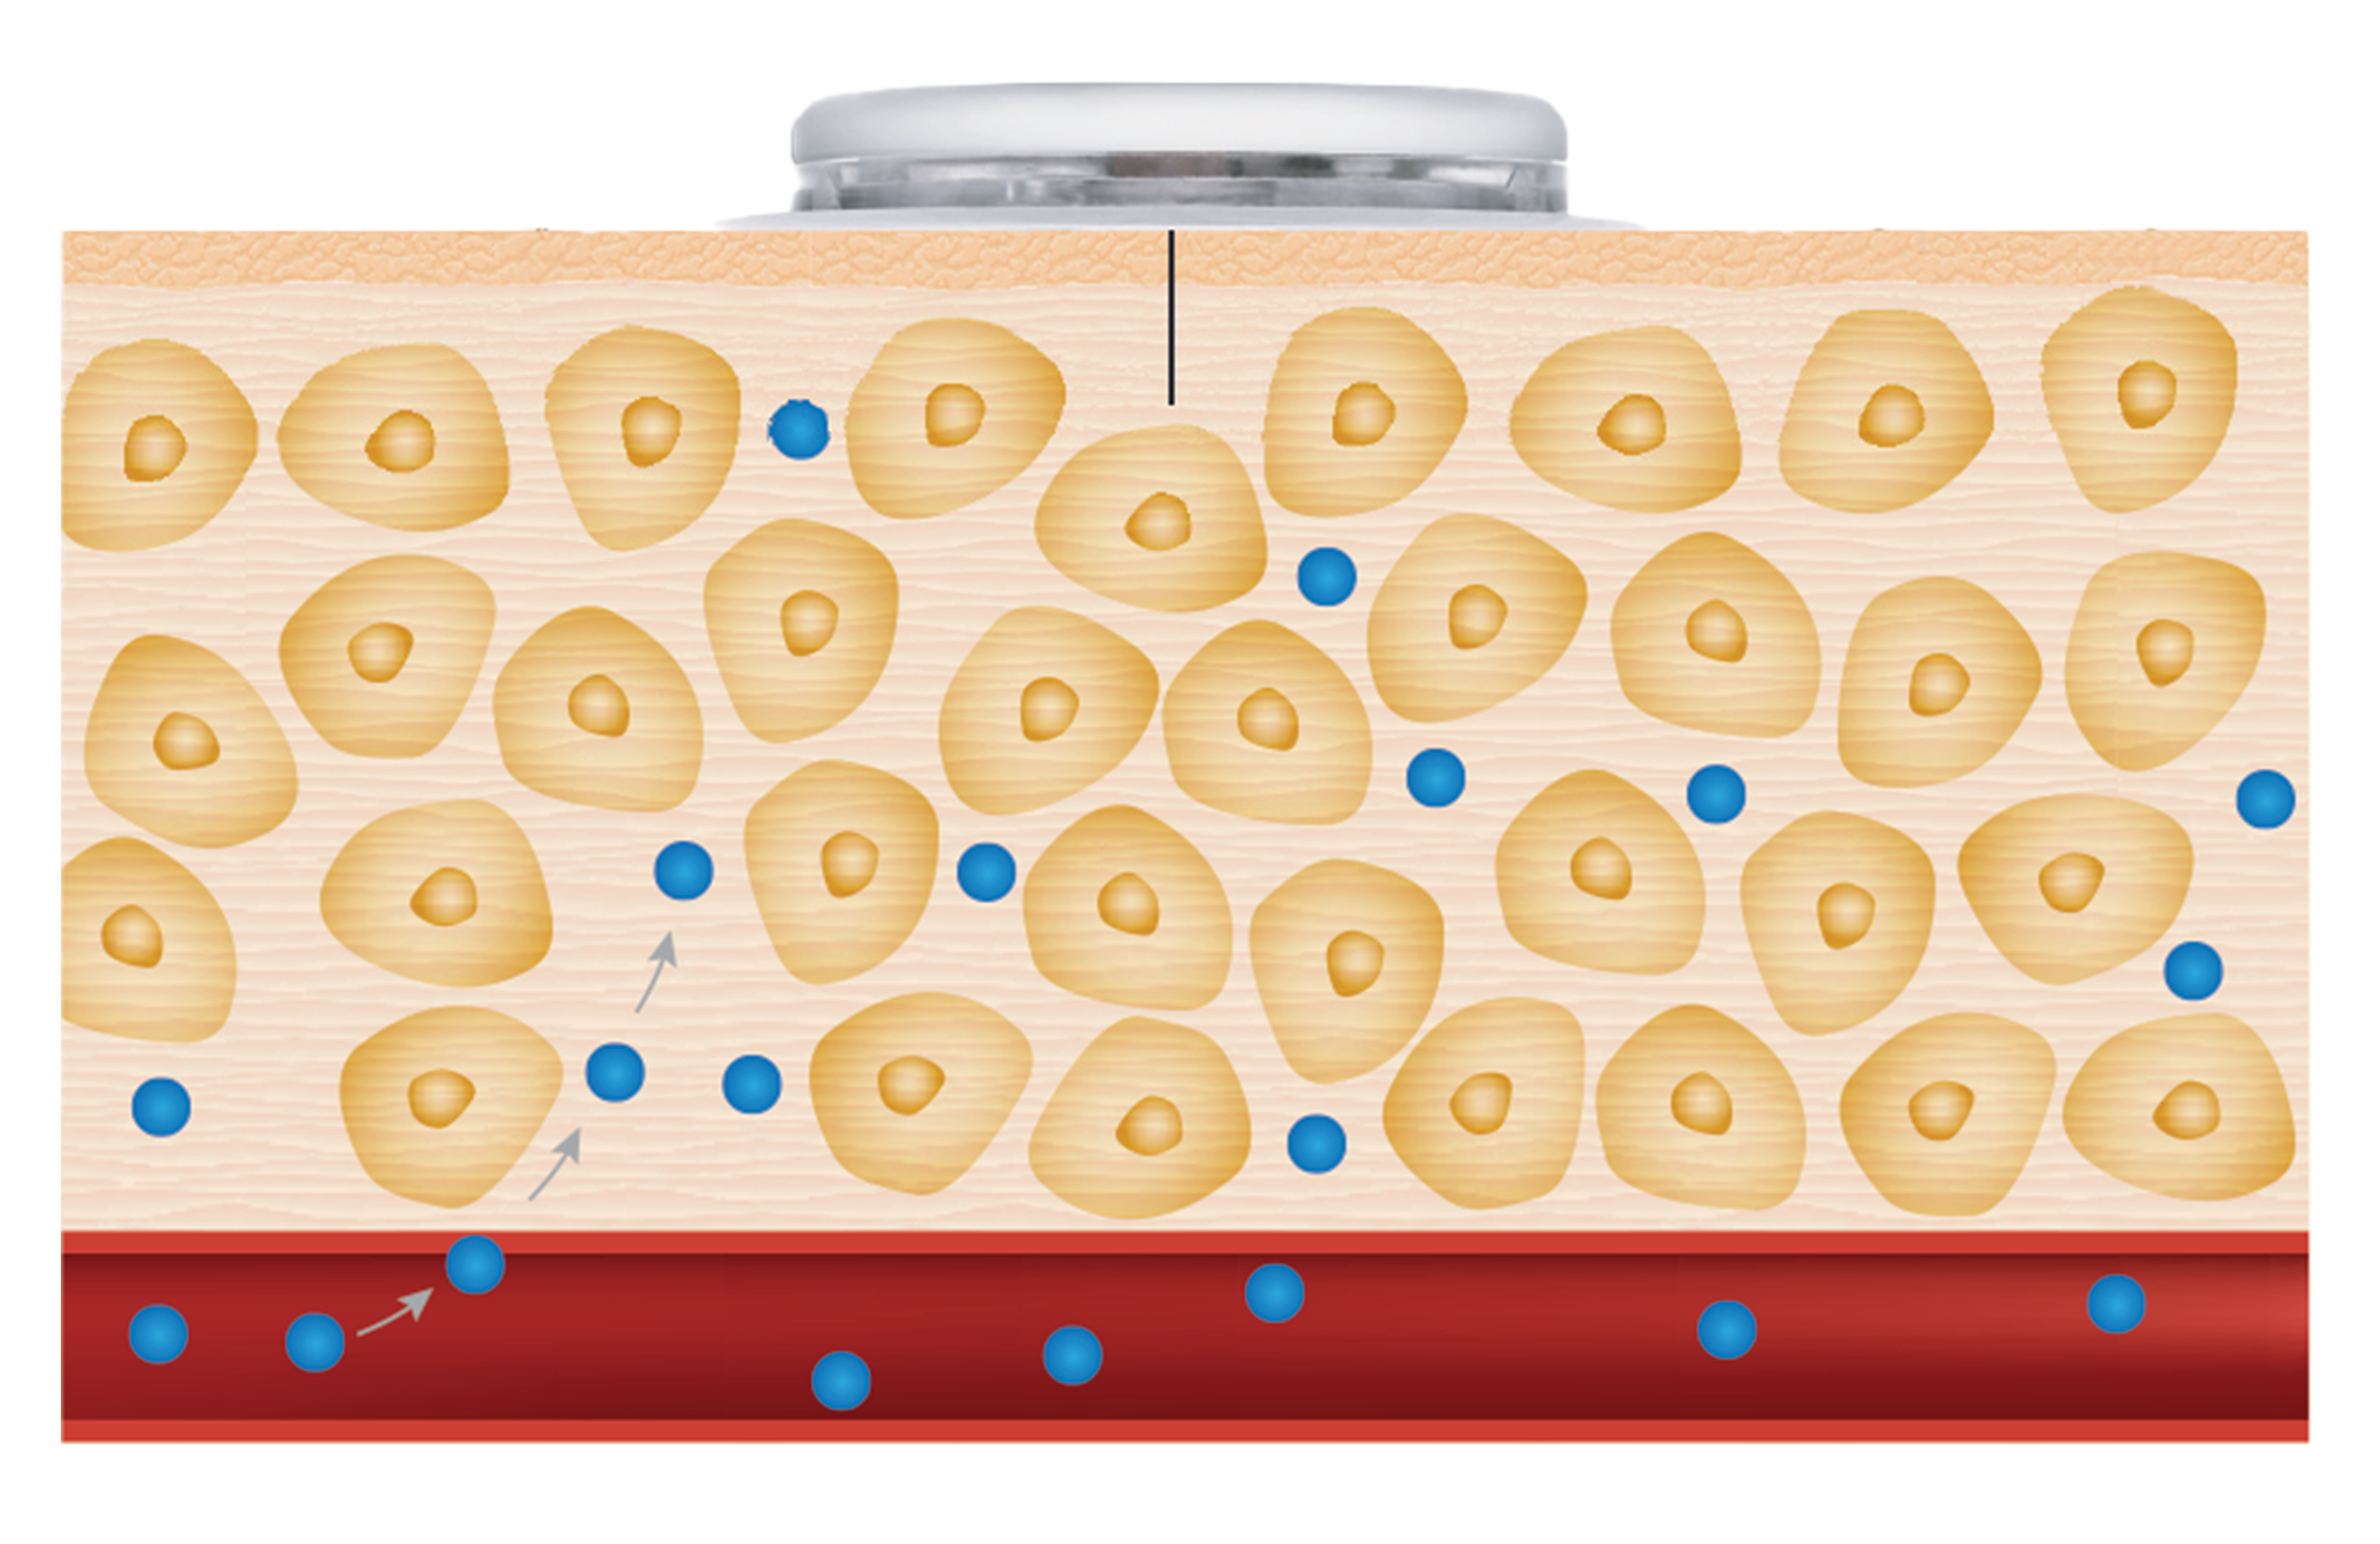
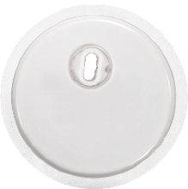
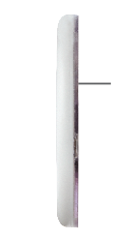
Wie Zuckerwerte gemessen und gespeichert werden
FreeStyle Libre Messsysteme: Produkteigenschaften
Die FreeStyle Libre Sensoren verfügen über einen sterilen, dünnen und flexiblen Messfühler, der unter die Haut geführt wird und dort kontinuierlich den Zucker in der Zwischenzellflüssigkeit misst.
Gewebezucker
(FreeStyle Libre Sensor)
Blutzucker
(Fingerstich)
Sensor
Haut
Filament
Zucker
Die Sensoren speichern Ihre Zuckerwerte und aktualisieren sie jede einzelne Minute¹ automatisch und ohne Scannen.
Blutgefäß
1. Der Sensor ist 60 Minuten nach der Aktivierung für die Glukosemessung bereit.
© 2025 Abbott | ADC-96629 v2.0 | Geschützt und vertraulich – nicht verbreiten

Slide 7


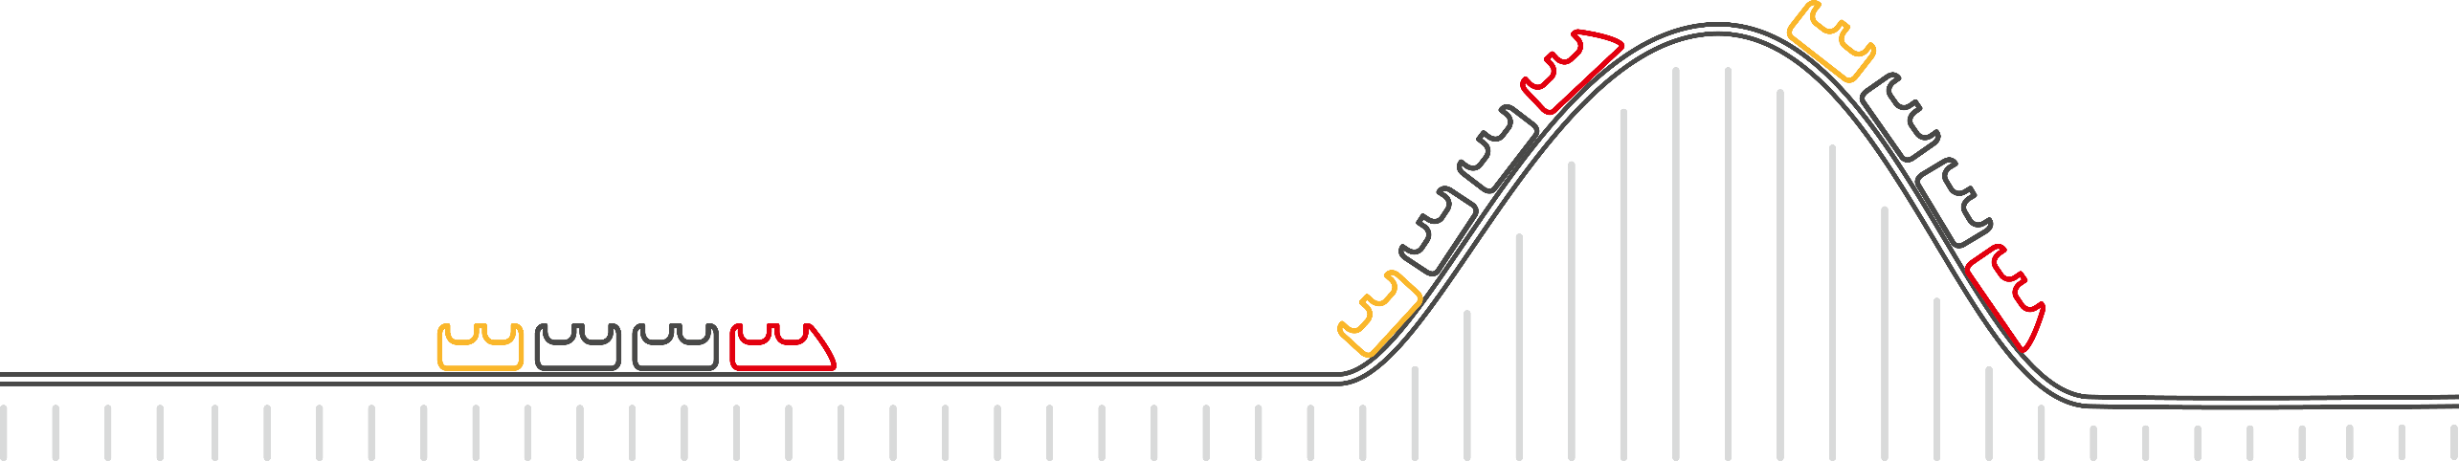







Gewebezuckermessung einfach erklärt
FreeStyle Libre Messsysteme: Produkteigenschaften
Gewebezuckerwerte
Blutzuckerwerte
170 mg/dL
180 mg/dL
9,4 mmol/L
10 mmol/L
Zuckerspiegel
125 mg/dL
126 mg/dL
130 mg/dL
140 mg/dL
6,9 mmol/L
7,0 mmol/L
7,2 mmol/L
7,8 mmol/L
Bei stabilen Zuckerwerten
sind die vom FreeStyle Libre Messsystem gemessenen Zuckerwerte und die Blutzuckerwerte sehr ähnlich.
Bei rasch steigenden Zuckerwerten
können die vom FreeStyle Libre Messsystem gemessenen Zuckerwerte niedriger liegen als die Blutzuckerwerte.
Bei rasch fallenden Zuckerwerten
können die vom FreeStyle Libre Messsystem gemessenen Zuckerwerte höher liegen als die Blutzuckerwerte.
© 2025 Abbott | ADC-96629 v2.0 | Geschützt und vertraulich – nicht verbreiten

Slide 8
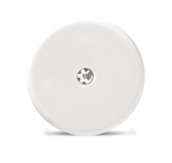
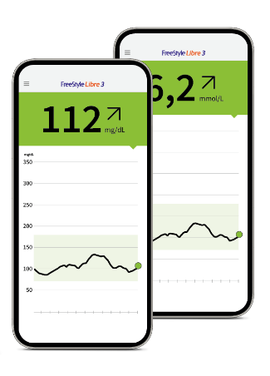
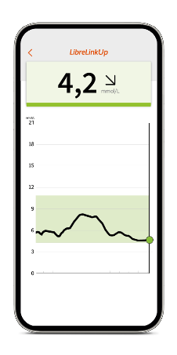
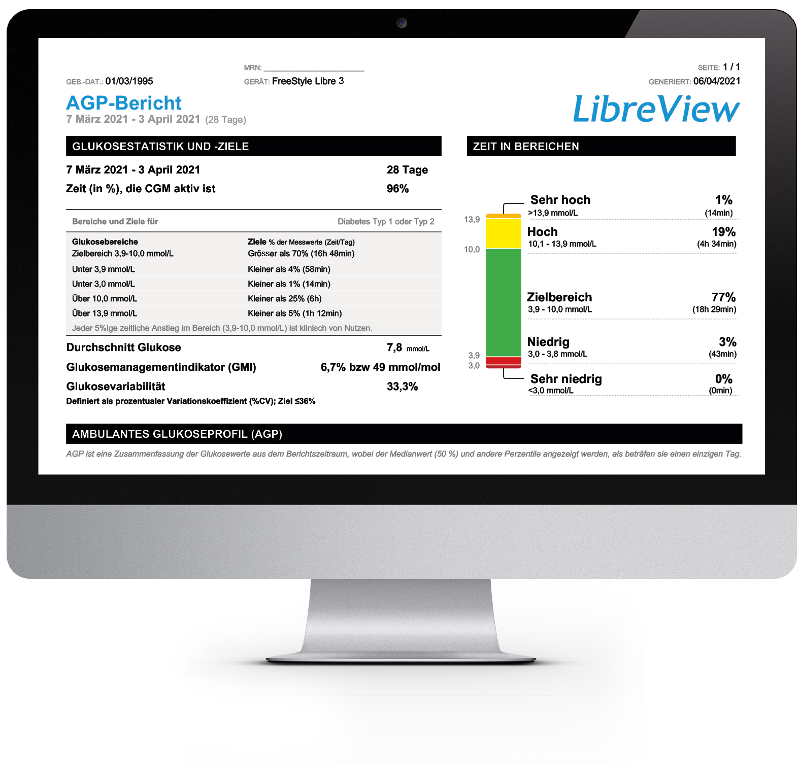
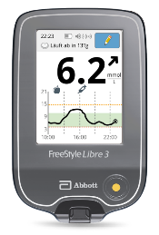
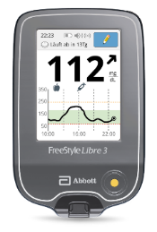
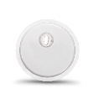
Komponenten der FreeStyle Libre Messsysteme
FreeStyle Libre Messsysteme: Produkteigenschaften
Nur mit App nutzbar
FreeStyle Libre Select Sensor
FreeStyle Libre 3 oder FreeStyle Libre 3 Plus Sensor
FreeStyle Libre 3
Lesegerät¹
FreeStyle Libre 3 App²
LibreView³⁻⁵
LibreLinkUp^{3,4,6}
Hinweis: Alle FreeStyle Libre Sensoren können mit dem FreeStyle Libre 3 Lesegerät oder der FreeStyle Libre 3 App verwendet werden. Entscheiden Sie sich, bevor Sie einen Sensor aktivieren, ob Sie diesen mit dem Lesegerät oder mit der App nutzen möchten. Ein Wechsel ist nach der Aktivierung eines Sensors nicht mehr möglich.¹
1. Ein Sensor kann nur mit dem FreeStyle Libre 3 Lesegerät oder der FreeStyle Libre 3 App aktiviert und genutzt werden. Ein Wechsel nach der Aktivierung des Sensors ist nicht möglich. 2. Die FreeStyle Libre 3 App ist nur mit bestimmten Mobilgeräten und Betriebssystemen kompatibel. Bevor Sie die App nutzen möchten, besuchen Sie bitte die Webseite www.FreeStyleLibre.de, um mehr Informationen zur Gerätekompatibilität zu erhalten. 3. Das Teilen der Glukosedaten erfordert eine Registrierung bei LibreView. 4. Die Übertragung der Daten zwischen den Apps erfordert eine Internetverbindung. 5. LibreView ist eine cloudbasierte Anwendung. Die LibreView Website ist nur mit bestimmten Betriebssystemen und Browsern kompatibel. Weitere Informationen finden Sie unter www.LibreView.com. 6. Die Nutzung von LibreLinkUp erfordert eine Registrierung bei LibreView.
© 2025 Abbott | ADC-96629 v2.0 | Geschützt und vertraulich – nicht verbreiten

Slide 9
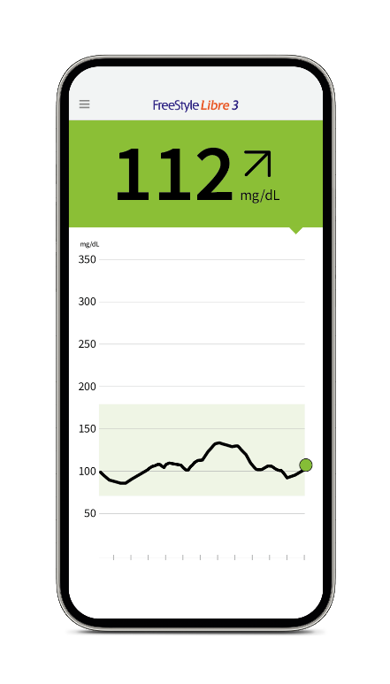



FreeStyle Libre Sensoren mit App¹ oder Lesegerät² nutzen
FreeStyle Libre Messsysteme: Produkteigenschaften
Aktivierungsdauer des Sensors: Eine Stunde³
Keine Kalibrierung mittels Fingerstich notwendig^{4,5}
Optionale Alarme⁶
Lesegerät/App speichert Daten der letzten 90 Tage
Warnung vor Ablauf des Sensors
Automatische Zuckerwerte³ ohne Scannen
LibreView⁷⁻⁹ – Glukosedaten sind automatisch verfügbar
LibreLinkUp^{7,8,10} – Glukosedaten sind automatisch verfügbar
LibreLinkUp – personalisierbare Glukose-Alarme
Ketone und Blutzucker mittels Teststreifen messen
1. Die FreeStyle Libre 3 App ist nur mit bestimmten Mobilgeräten und Betriebssystemen kompatibel. Bevor Sie die App nutzen möchten, besuchen Sie bitte die Webseite www.FreeStyleLibre.de, um mehr Informationen zur Gerätekompatibilität zu erhalten. 2. Ein Sensor kann nur mit dem FreeStyle Libre 3 Lesegerät oder der FreeStyle Libre 3 App aktiviert und genutzt werden. Ein Wechsel nach der Aktivierung des Sensors ist nicht möglich. 3. Der Sensor ist 60 Minuten nach der Aktivierung für die Glukosemessung bereit. 4. Das Setzen eines Sensors erfordert ein Einführen des Sensorfilaments unter die Haut. Der FreeStyle Libre 3 Sensor kann bis zu 14 Tage lang getragen werden. Der FreeStyle Libre 3 Plus und der FreeStyle Libre Select Sensor können bis zu 15 Tage lang getragen werden. 5. Eine zusätzliche Prüfung der Glukosewerte mittels eines Blutzucker-Messgeräts ist erforderlich wenn die Symptome nicht mit den Messwerten des Systems übereinstimmen. 6. Alarme sind standardgemäß ausgeschaltet und müssen eingeschaltet werden. 7. Die Übertragung der Daten zwischen den Apps erfordert eine Internetverbindung. 8. Das Teilen der Daten aus der FreeStyle Libre 3 App erfordert eine Registrierung bei LibreView. 9. LibreView ist eine cloudbasierte Anwendung. Die LibreView Website ist nur mit bestimmten Betriebssystemen und Browsern kompatibel. Weitere Informationen finden Sie unter www.LibreView.com. 10. Die Nutzung von LibreLinkUp erfordert eine Registrierung bei LibreView.
© 2025 Abbott | ADC-96629 v2.0 | Geschützt und vertraulich – nicht verbreiten

Slide 10
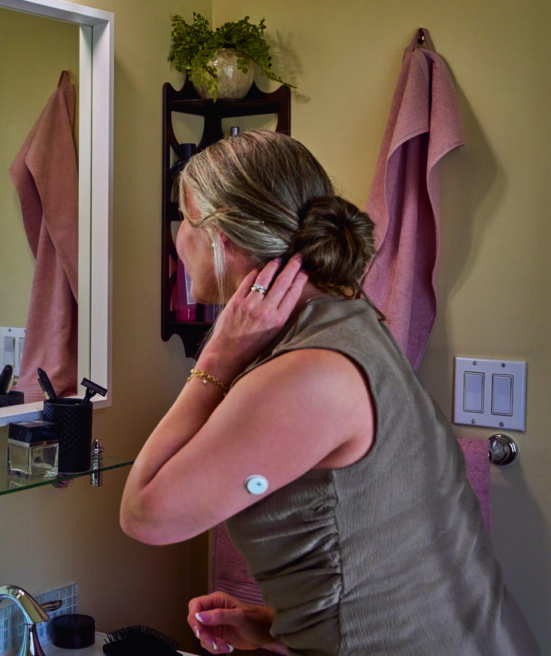





Die FreeStyle Libre Sensoren
FreeStyle Libre Messsysteme: Produkteigenschaften
Kein routinehaftes Fingerstechen^{1,2} mehr
erforderlich.
Die Sensoren können bis zu 14 bzw. 15 Tage¹ lang – je nachdem welchen Sensor Sie nutzen – Tag und Nacht getragen werden.
Die Sensoren messen und speichern automatisch
jede Minute³ den Zuckerwert – auch bei Signalverlust⁴.
Die Sensoren sind wasserfest und können beim Baden, Duschen und Schwimmen getragen werden.⁵
1. Das Setzen eines Sensors erfordert ein Einführen des Sensorfilaments unter die Haut. Der FreeStyle Libre 3 Sensor kann bis zu 14 Tage lang getragen werden. Der FreeStyle Libre 3 Plus und der FreeStyle Libre Select Sensor können bis zu 15 Tage lang getragen werden. 2. Eine zusätzliche Prüfung der Glukosewerte mittels eines Blutzucker-Messgeräts ist erforderlich, wenn die Symptome nicht mit den Messwerten oder den Alarmen des Systems übereinstimmen. 3. Der Sensor ist 60 Minuten nach der Aktivierung für die Glukosemessung bereit. 4. Der Alarm bei Signalverlust wird automatisch aktiviert, sobald ein Glukose-Alarm zum ersten Mal eingeschaltet wird. Der Alarm bei Signalverlust kann jederzeit aus- und wieder eingeschaltet werden. 5. Der Sensor ist in bis zu 1 m Wassertiefe für die Dauer von bis zu 30 Minuten wasserfest.
© 2025 Abbott | ADC-96629 v2.0 | Geschützt und vertraulich – nicht verbreiten

Slide 11
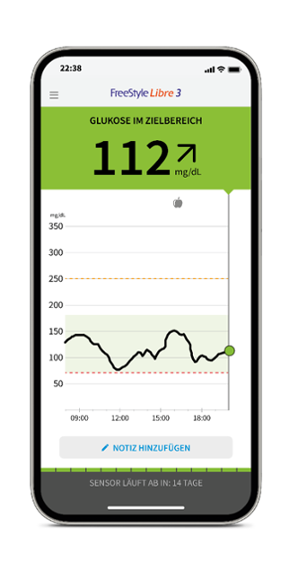

So behalten Sie den Durchblick
FreeStyle Libre Messsysteme: Produkteigenschaften
1
Notizen durch Berührung hinzufügen.
2
Ihr aktueller Zuckerwert wird automatisch jede Minute¹ aktualisiert.
2
3
1
3
Trendpfeil zeigt an, wie sich Ihre Zuckerwerte in naher Zukunft verändern.
2
3
4
4
Alarmgrenzwerte für hohen und niedrigen Alarm².
4
Zielbereich ist hellgrün hinterlegt, damit Sie besser sehen können, ob sich Ihre Zuckerwerte darin befinden.
5
6
5
5
6
4
4
6
Zuckerverlauf zeigt die Zuckerwerte der letzten 12 Stunden ohne Datenlücken an.³
7
1
7
Start-Taste (Home-Button), um das Lesegerät einzu-schalten und Ihren aktualisierten Zuckerwert einzusehen.
1. Der Sensor ist 60 Minuten nach der Aktivierung für die Glukosemessung bereit. 2. Alarme sind standardgemäß ausgeschaltet und müssen eingeschaltet werden. 3. Für ein vollständiges glykämisches Profil muss der FreeStyle Libre 3 Sensor alle 14 Tage und der FreeStyle Libre 3 Plus oder FreeStyle Libre Select Sensor alle 15 Tage ersetzt werden.
© 2025 Abbott | ADC-96629 v2.0 | Geschützt und vertraulich – nicht verbreiten

Slide 12
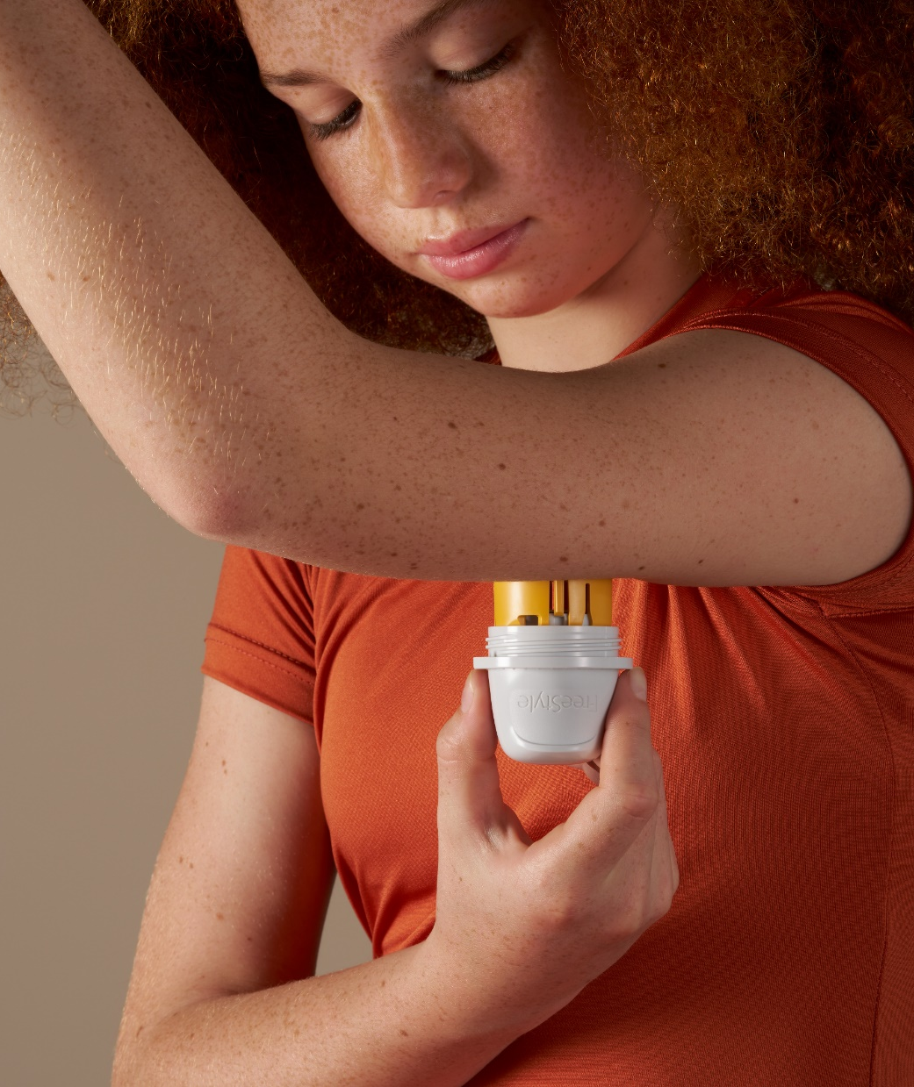

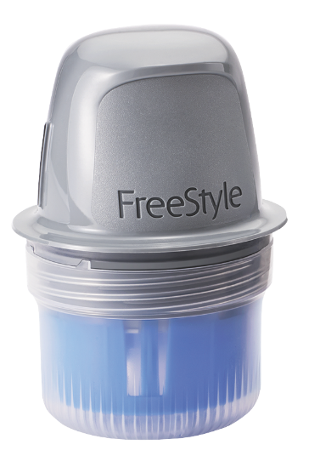
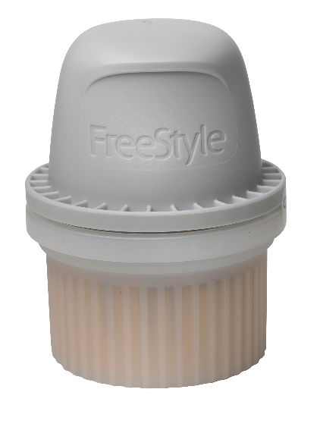
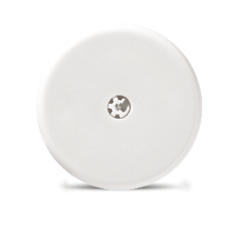
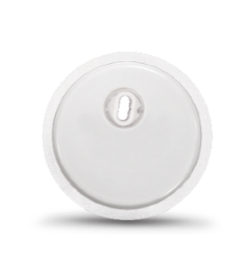
Sensor-Applikation
© 2025 Abbott | ADC-96629 v2.0 | Geschützt und vertraulich – nicht verbreiten

Slide 13

Wichtige Hinweise vor der Sensor-Applikation
Sensor-Applikation
WICHTIGE HINWEISE VOR DER VERWENDUNG EINES
FREESTYLE LIBRE MESSSYSTEMS
Das System wurde noch nicht für die gleichzeitige Verwendung mit anderen implantierten Medizinprodukten wie Herzschrittmachern beurteilt.
Der FreeStyle Libre 3 Sensor ist für Kinder ab 4 Jahren geeignet.¹
Der FreeStyle Libre 3 Plus Sensor und der FreeStyle Libre Select Sensor sind für Kinder ab 2 Jahren geeignet.^{2,3}
Manche Personen reagieren möglicherweise empfindlich auf die Klebefolie, die den Sensor an
der Haut fixiert. Wenn Sie erhebliche Hautreizungen um oder unter Ihrem Sensor bemerken,
müssen Sie den Sensor entfernen und den Gebrauch des Systems einstellen. Kontaktieren Sie
Ihr medizinisches Fachpersonal, bevor Sie den Gebrauch des Systems fortsetzen.
1. Der FreeStyle Libre 3 Sensor ist zertifiziert für Kinder ab 4 Jahren sowie Erwachsene, einschließlich Schwangere. Die Aufsichtspflicht über die Anwendung und die Auswertung von einem FreeStyle Libre Messsystem bei Kindern bis zur Vollendung des 12. Lebensjahres obliegt der Verantwortung einer volljährigen Person. 2. Der FreeStyle Libre 3 Plus Sensor ist zertifiziert für Kinder ab 2 Jahren sowie Erwachsene, einschließlich Schwangere. Die Aufsichtspflicht über die Anwendung und die Auswertung von einem FreeStyle Libre Messsystem bei Kindern bis zur Vollendung des 12. Lebensjahres obliegt der Verantwortung einer volljährigen Person. 3. Das FreeStyle Libre Select Messsystem ist zertifiziert für Kinder ab 2 Jahren sowie Erwachsene, einschließlich Schwangere. Die Aufsichtspflicht über die Anwendung und die Auswertung von einem FreeStyle Libre Messsystem bei Kindern bis zur Vollendung des 12. Lebensjahres obliegt der Verantwortung einer volljährigen Person.
© 2025 Abbott | ADC-96629 v2.0 | Geschützt und vertraulich – nicht verbreiten

Slide 14
Wichtige Hinweise vor der Sensor-Applikation
Sensor-Applikation
WICHTIGE HINWEISE VOR DER VERWENDUNG EINES
FREESTYLE LIBRE MESSSYSTEMS
Ignorieren Sie keine Symptome, die möglicherweise Folgen niedriger oder hoher Zuckerwerte
sind. Wenn Ihre Symptome nicht mit dem gemessenen Sensor-Zuckerwert übereinstimmen oder Sie den Verdacht haben, dass Ihr Messwert ungenau ist, überprüfen Sie die Messung, indem Sie mit einem Blutzucker-Messgerät einen Blutzuckertest an der Fingerkuppe durchführen. Wenn Sie Symptome haben, die nicht mit Ihren Zucker-Messwerten übereinstimmen, wenden Sie sich bitte an Ihr medizinisches Fachpersonal.¹
Schwere Dehydratation und exzessiver Flüssigkeitsverlust können zu ungenauen Ergebnissen
führen. Wenn Sie Ihrer Meinung nach dehydriert sind, wenden Sie sich bitte umgehend an Ihr medizinisches Fachpersonal.
1. Eine zusätzliche Prüfung der Glukosewerte mittels eines Blutzucker-Messgeräts ist erforderlich wenn die Symptome nicht mit den Messwerten des Systems übereinstimmen.
© 2025 Abbott | ADC-96629 v2.0 | Geschützt und vertraulich – nicht verbreiten

Slide 15
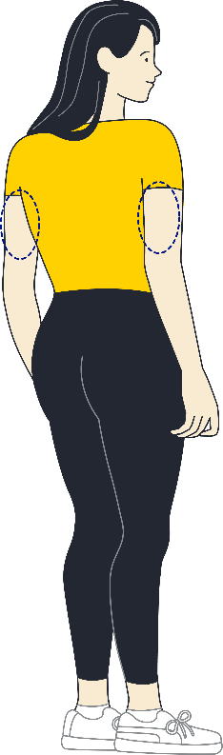
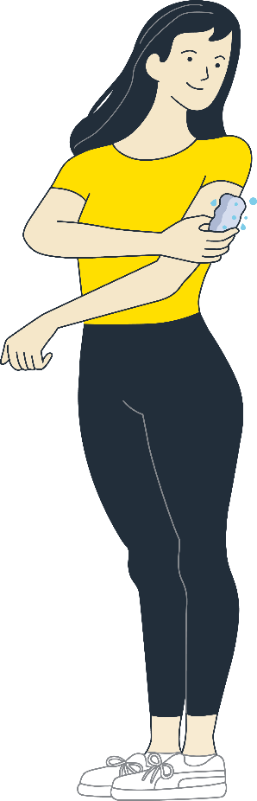
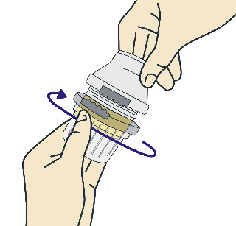
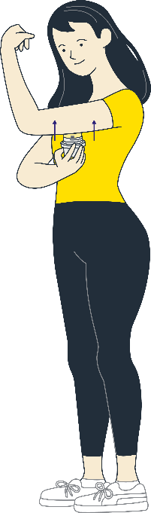
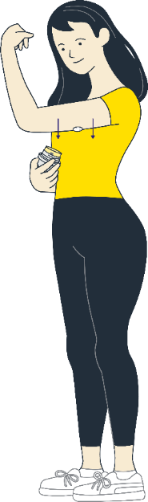
So bringen Sie den FreeStyle Libre 3 oder
FreeStyle Libre 3 Plus Sensor an
Sensor-Applikation: FreeStyle Libre 3 ODER FreeStyle Libre 3 Plus
1
Wählen Sie einen Hautbereich an der Rückseite Ihres Oberarms.
2
Waschen Sie die Anwendungsstelle mit einer einfachen Seife, trocknen Sie die Stelle und reinigen Sie den Bereich anschließend mit einem nicht rückfettenden Alkoholtuch. Lassen Sie die Stelle an der Luft trocknen, bevor Sie die Anbringung des Sensors vorbereiten.
3
Packen Sie den Sensor-applikator vorsichtig aus und drehen Sie die Kappe ab.
4
Platzieren Sie den Sensorapplikator über der vor-bereiteten Stelle und drücken Sie ihn fest auf die Haut.^{1,2} Beim Anbringen des Sensors am Körper wird ein dünnes, steriles Filament direkt unter die Haut geschoben.
Schutz-
Siegel
Kappe
5
Ziehen Sie den Sensorapplikator vorsichtig vom Körper weg und vergewissern Sie sich, dass der Sensor nach dem Anbringen fest sitzt.
1. ACHTUNG: Drücken Sie den Sensorapplikator ERST DANN auf die Haut, wenn er sich über der vorbereiteten Stelle befindet, um eine versehentlich falsche Platzierung oder Verletzung zu vermeiden. 2. HINWEIS: Wenn Sie den Sensor anbringen, kann es zu Blutergüssen oder Blutungen kommen. Nehmen Sie den Sensor ab, wenn die Blutung anhält, und bringen Sie an einer anderen Stelle einen neuen Sensor an.
© 2025 Abbott | ADC-96629 v2.0 | Geschützt und vertraulich – nicht verbreiten

Slide 16
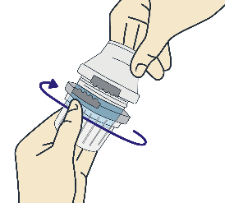
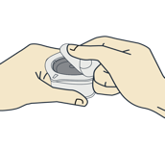
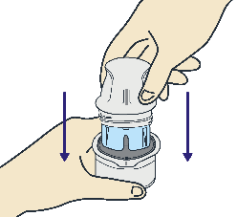


So bringen Sie den FreeStyle Libre Select Sensor an
Sensor-Applikation: FreeStyle LibrE SELECT SENSOR
1
Wählen Sie einen Hautbereich an der Rückseite Ihres Oberarms. Waschen Sie die Anwendungsstelle mit einer einfachen Seife, trocknen Sie die Stelle und reinigen Sie den Bereich mit einem nicht rückfettenden Alkoholtuch.
2
Packen Sie den Sensor-applikator vorsichtig aus und drehen Sie die Kappe ab.
3
Entfernen Sie die Schutzfolie der Sensorpackung und richten Sie die dunkle Markierung des Sensor-applikators an der dunklen Markierung auf der Sensorpackung aus.
4
Drücken Sie den Sensorapplikator fest bis zum Anschlag auf die Packung, während diese auf einer harten Fläche steht. Bitte Applikator nur dann festdrücken, wenn er sich über der Anbringstelle befindet.
5
Platzieren Sie den Sensorapplikator über der vorbereiteten Stelle und drücken Sie ihn fest auf die Haut.^{1,2} Beim Anbringen des Sensors am Körper wird ein dünnes, steriles Filament direkt unter die Haut geschoben.
6
Ziehen Sie den Sensor-applikator vorsichtig vom Körper weg und verge-wissern Sie sich, dass der Sensor fest sitzt.
1. ACHTUNG: Drücken Sie den Sensorapplikator ERST DANN auf die Haut, wenn er sich über der vorbereiteten Stelle befindet, um eine versehentlich falsche Platzierung oder Verletzung zu vermeiden. 2. HINWEIS: Wenn Sie den Sensor anbringen, kann es zu Blutergüssen oder Blutungen kommen. Nehmen Sie den Sensor ab, wenn die Blutung anhält, und bringen Sie an einer anderen Stelle einen neuen Sensor an.
© 2025 Abbott | ADC-96629 v2.0 | Geschützt und vertraulich – nicht verbreiten

Slide 17
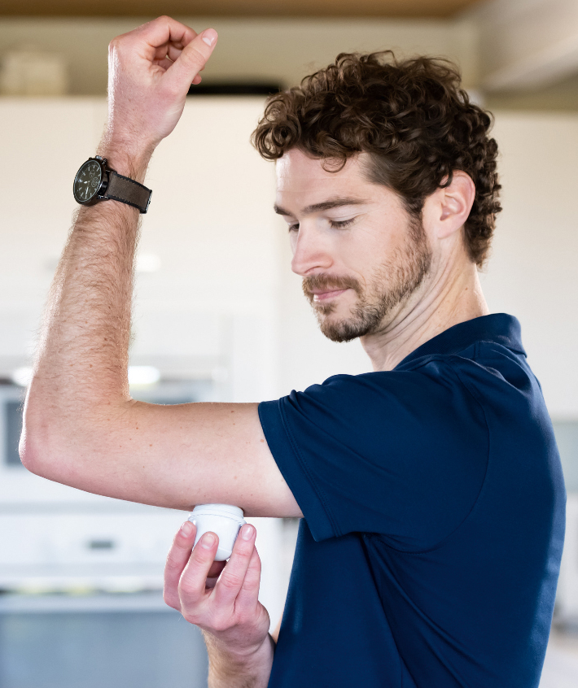


Tipps für die Sensoranbringung
Sensor-Applikation
Sensor nicht direkt nach dem Duschen oder einem Vollbad setzen
Sensor immer an einer anderen Stelle der Oberarmrückseite anbringen
Wasserfester Sensor zum Baden, Duschen,
Schwimmen oder für die Sauna geeignet¹
Mehr Tipps und Unterstützung für Ihren Alltag mit FreeStyle Libre unter: mein.FreeStyle.de
1. Der Sensor ist in bis zu 1 m Wassertiefe für die Dauer von bis zu 30 Minuten wasserfest.
© 2025 Abbott | ADC-96629 v2.0 | Geschützt und vertraulich – nicht verbreiten

Slide 18
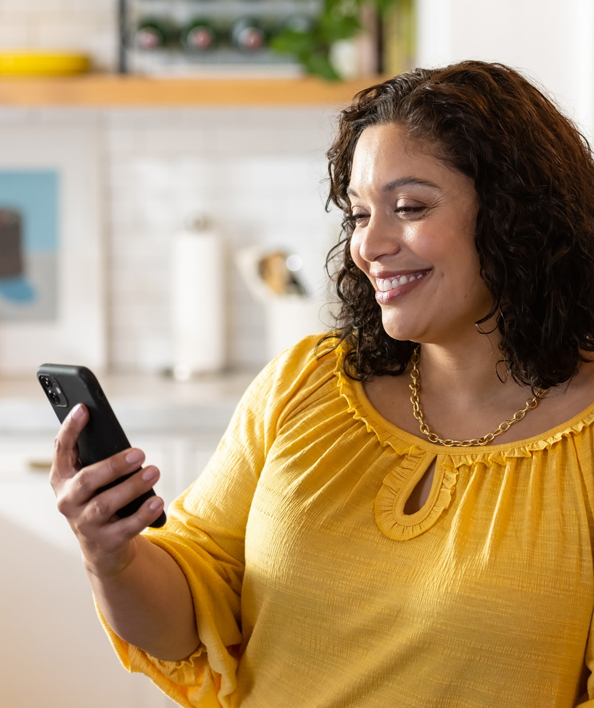

Einrichten der
FreeStyle Libre 3 App¹ und des Lesegeräts²
1. Die FreeStyle Libre 3 App ist nur mit bestimmten Mobilgeräten und Betriebssystemen kompatibel. Bevor Sie die App nutzen möchten, besuchen Sie bitte die Webseite www.FreeStyleLibre.de, um mehr Informationen zur Geräte-kompatibilität zu erhalten. 2. Ein Sensor kann nur mit dem FreeStyle Libre 3 Lesegerät oder der FreeStyle Libre 3 App aktiviert und genutzt werden. Ein Wechsel nach der Aktivierung des Sensors ist nicht möglich.
© 2025 Abbott | ADC-96629 v2.0 | Geschützt und vertraulich – nicht verbreiten

Slide 19
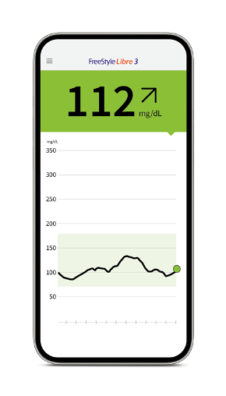

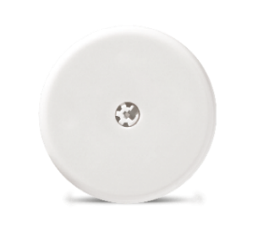


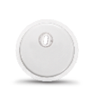

Notwendige Einstellungen für die
FreeStyle Libre 3 App
Einrichten der FreeStyle Libre 3 App¹ und des FreeStyle Libre 3 Lesegeräts²
Damit Sie Zuckerwerte erhalten können, darf die FreeStyle Libre 3 App nicht beendet werden. Lassen Sie die App dauerhaft im Hintergrund geöffnet.
Bluetooth muss beim Starten eines Sensors aktiviert sein und auch danach dauerhaft einge­schaltet bleiben.
Erlauben Sie der FreeStyle Libre 3 App alle Benachrichtigungen, um Alarme³ erhalten zu können.
1. Die FreeStyle Libre 3 App ist nur mit bestimmten Mobilgeräten und Betriebssystemen kompatibel. Bevor Sie die App nutzen möchten, besuchen Sie bitte die Webseite www.FreeStyleLibre.de, um mehr Informationen zur Geräte-kompatibilität zu erhalten. 2. Ein Sensor kann nur mit dem FreeStyle Libre 3 Lesegerät oder der FreeStyle Libre 3 App aktiviert und genutzt werden. Ein Wechsel nach der Aktivierung des Sensors ist nicht möglich. 3. Alarme sind standardgemäß ausgeschaltet und müssen eingeschaltet werden.
© 2025 Abbott | ADC-96629 v2.0 | Geschützt und vertraulich – nicht verbreiten

Slide 20
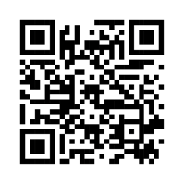

Kompatibilität prüfen
Einrichten der FreeStyle Libre 3 App¹
Jetzt prüfen
Die FreeStyle Libre 3 App ist nur mit bestimmten Mobilgeräten und Betriebssystemen kompatibel. Scannen Sie diesen QR-Code und finden Sie heraus, ob Ihr Smartphone¹ dazugehört: https://app.FreeStyleLibre.de
1. Die FreeStyle Libre 3 App ist nur mit bestimmten Mobilgeräten und Betriebssystemen kompatibel. Bevor Sie die App nutzen möchten, besuchen Sie bitte die Webseite www.FreeStyleLibre.de, um mehr Informationen zur Geräte-kompatibilität zu erhalten.
© 2025 Abbott | ADC-96629 v2.0 | Geschützt und vertraulich – nicht verbreiten

Slide 21
FreeStyle Libre 3 App auf dem iPhone¹ einrichten
Einrichten der FreeStyle Libre 3 App¹ und des FreeStyle Libre 3 Lesegeräts²
  Bluetooth-Zugriff erlauben, falls Sie dazu aufgefordert werden.
  Wohnland bestätigen.
  Endnutzer-Lizenzvereinbarung, die Nutzungsbedingungen und die Datenschutzerklärung lesen und akzeptieren.
  Konto erstellen – diesen Schritt können Sie auch überspringen. Sie können sich später
  über „Einstellungen“ bei „Kontoeinstellungen“ in Ihr vorhandenes LibreView³-Konto einloggen.
  Auswahl zu Forschungsarbeiten treffen, wenn Sie ein Konto erstellen.
  Maßeinheiten (mg/dL oder mmol/L) wählen.
  Kohlenhydrate in Gramm oder Broteinheiten anzeigen lassen.
  Funktionen der App kennenlernen und mit Klick auf „Weiter“ bestätigen.
Hinweis:
Damit Sie Zuckerwerte erhalten können, darf die FreeStyle Libre 3 App nicht beendet werden. Lassen Sie die App dauerhaft im Hintergrund geöffnet.
1
2
3
4
5
6
7
1. Die FreeStyle Libre 3 App ist nur mit bestimmten Mobilgeräten und Betriebssystemen kompatibel. Bevor Sie die App nutzen möchten, besuchen Sie bitte die Webseite www.FreeStyleLibre.de, um mehr Informationen zur Geräte-kompatibilität zu erhalten. 2. Ein Sensor kann nur mit dem FreeStyle Libre 3 Lesegerät oder der FreeStyle Libre 3 App aktiviert und genutzt werden. Ein Wechsel nach der Aktivierung des Sensors ist nicht möglich. 3. LibreView ist eine cloudbasierte Anwendung. Die LibreView Website ist nur mit bestimmten Betriebssystemen und Browsern kompatibel. Weitere Informationen finden Sie unter www.LibreView.com.
© 2025 Abbott | ADC-96629 v2.0 | Geschützt und vertraulich – nicht verbreiten

Slide 22
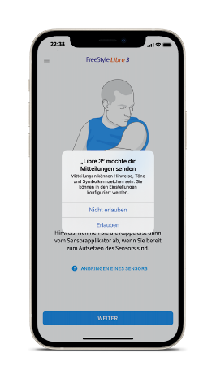
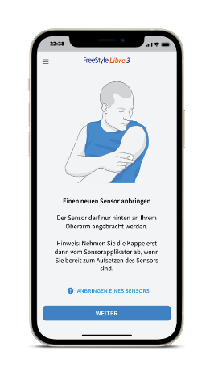
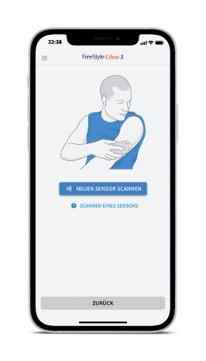
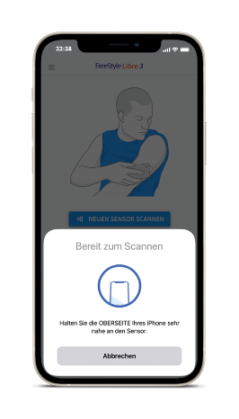
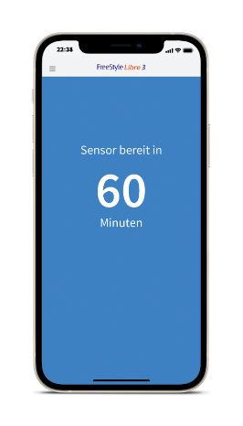


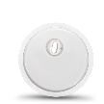

So starten Sie Ihren Sensor mit Ihrem iPhone¹
Einrichten der FreeStyle Libre 3 App¹ und des FreeStyle Libre 3 Lesegeräts²
1
2
3
4
5
Erlauben Sie Mitteilungen,
wenn Sie dazu aufgefordert werden.
Klicken Sie auf „Weiter“, wenn
Sie den Hinweis gelesen haben.
Klicken Sie
„Neuen Sensor scannen“.
Halten Sie Ihr Smartphone¹ mit
dem oberen Rand nah an den Sensor,
um ihn zu aktivieren.*
Ihr Sensor ist in
60 Minuten einsatzbereit und zeigt Ihre Zuckerwerte automatisch an.³
Bluetooth muss beim Starten eines FreeStyle Libre Sensors aktiviert sein und dauerhaft eingeschaltet bleiben.
*Die NFC-Schnittstelle ist nicht an jeder Stelle Ihres Smartphones gleich stark. Es kann daher kurz dauern, bis Sie die richtige Scan-Position gefunden haben. Ein einmaliger Scan des Sensors ist nötig, um ihn zu aktivieren.
1. Die FreeStyle Libre 3 App ist nur mit bestimmten Mobilgeräten und Betriebssystemen kompatibel. Bevor Sie die App nutzen möchten, besuchen Sie bitte die Webseite www.FreeStyleLibre.de, um mehr Informationen zur Geräte-kompatibilität zu erhalten. 2. Ein Sensor kann nur mit dem FreeStyle Libre 3 Lesegerät oder der FreeStyle Libre 3 App aktiviert und genutzt werden. Ein Wechsel nach der Aktivierung des Sensors ist nicht möglich. 3. Der Sensor ist 60 Minuten nach der Aktivierung für die Glukosemessung bereit.
© 2025 Abbott | ADC-96629 v2.0 | Geschützt und vertraulich – nicht verbreiten

Slide 23
App auf Ihrem Android-Smartphone¹ einrichten
Einrichten der FreeStyle Libre 3 App¹ und des FreeStyle Libre 3 Lesegeräts²
  Bluetooth-Zugriff erlauben und NFC aktivieren, falls Sie dazu aufgefordert werden.
  Wohnland bestätigen.
  Endnutzer-Lizenzvereinbarung, die Nutzungsbedingungen und die Datenschutzerklärung lesen und akzeptieren.
  Konto erstellen – diesen Schritt können Sie auch überspringen. Sie können sich später
  über „Einstellungen“ bei „Kontoeinstellungen“ in Ihr vorhandenes LibreView³-Konto einloggen.
  Auswahl zu Forschungsarbeiten treffen, wenn Sie ein Konto erstellen.
  Maßeinheiten (mg/dL oder mmol/L) wählen, Kohlenhydrate in Gramm oder Broteinheiten anzeigen lassen und erlauben, dass die App dauerhaft im Hintergrund ausgeführt wird.
  Funktionen der App kennenlernen und mit Klick auf „Weiter“ bestätigen
Hinweis: Erlauben Sie der App, den Gerätestandort abzurufen.
Es muss die Standortberechtigung aktiviert sein, damit sich das System mit Bluetooth-Geräten verbinden kann. Sowohl FreeStyle Libre Sensoren als auch die FreeStyle Libre 3 App erfassen Ihren Standort nicht.
1
2
3
4
5
6
7
1. Die FreeStyle Libre 3 App ist nur mit bestimmten Mobilgeräten und Betriebssystemen kompatibel. Bevor Sie die App nutzen möchten, besuchen Sie bitte die Webseite www.FreeStyleLibre.de, um mehr Informationen zur Geräte-kompatibilität zu erhalten. 2. Ein Sensor kann nur mit dem FreeStyle Libre 3 Lesegerät oder der FreeStyle Libre 3 App aktiviert und genutzt werden. Ein Wechsel nach der Aktivierung des Sensors ist nicht möglich. 3. LibreView ist eine cloudbasierte Anwendung. Die LibreView Website ist nur mit bestimmten Betriebssystemen und Browsern kompatibel. Weitere Informationen finden Sie unter www.LibreView.com.
© 2025 Abbott | ADC-96629 v2.0 | Geschützt und vertraulich – nicht verbreiten

Slide 24
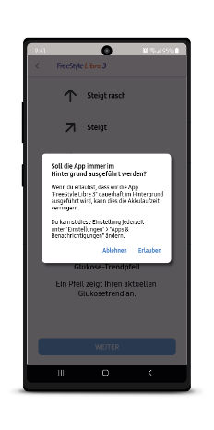




So starten Sie Ihren Sensor mit Ihrem Android-Smartphone¹
Einrichten der FreeStyle Libre 3 App¹ und des FreeStyle Libre 3 Lesegeräts²
1
2
3
4
Erlauben Sie es
der App, immer im Hintergrund zu laufen.
Bringen Sie Ihren Sensor vorsichtig am Oberarm an.
Scannen Sie Ihren Sensor mit der Rückseite Ihres Smartphones. Jedes Smartphone-Modell ist anders. Bewegen Sie Ihr Smartphone langsam, falls erforderlich.*
Ihr Sensor ist in
60 Minuten einsatzbereit.³
Bluetooth muss beim Starten eines FreeStyle Libre 3 Sensors aktiviert sein und dauerhaft eingeschaltet bleiben. Bei Android 6.0 und höher muss die Standortberechtigung aktiviert sein, damit sich das System mit Bluetooth-Geräten verbinden kann. Sowohl FreeStyle Libre 3 Sensoren als auch die FreeStyle Libre 3 App erfassen Ihren Standort nicht.
*Die NFC-Schnittstelle ist nicht an jeder Stelle Ihres Smartphones gleich stark. Es kann daher kurz dauern, bis Sie die richtige Scan-Position gefunden haben. Ein einmaliger Scan des Sensors ist nötig, um ihn zu aktivieren.
1. Die FreeStyle Libre 3 App ist nur mit bestimmten Mobilgeräten und Betriebssystemen kompatibel. Bevor Sie die App nutzen möchten, besuchen Sie bitte die Webseite www.FreeStyleLibre.de, um mehr Informationen zur Geräte-kompatibilität zu erhalten. 2. Ein Sensor kann nur mit dem FreeStyle Libre 3 Lesegerät oder der FreeStyle Libre 3 App aktiviert und genutzt werden. Ein Wechsel nach der Aktivierung des Sensors ist nicht möglich. 3. Der Sensor ist 60 Minuten nach der Aktivierung für die Glukosemessung bereit.
© 2025 Abbott | ADC-96629 v2.0 | Geschützt und vertraulich – nicht verbreiten

Slide 25




So richten Sie Ihr FreeStyle Libre 3 Lesegerät ein
Einrichten der FreeStyle Libre 3 App¹ und des FreeStyle Libre 3 Lesegeräts²
1
2
3
Schalten Sie Ihr Lesegerät
ein, indem Sie auf den gelben Home-Button drücken. Drücken Sie diese Taste immer dann, wenn Sie Ihre Zuckerwerte abrufen wollen.
Schritt für Schritt zu
Ihren Einstellungen.
Mit den Pfeiltasten können Sie die gewünschte Sprache, das aktuelle Datum und die Uhrzeit einstellen.
Lernen Sie die
Trendpfeile kennen,
damit Sie einschätzen können, wie schnell und wohin sich Ihr Zuckerwert verändert.
Die Datums- und Uhrzeiteinstellungen sind wichtig für das Messen Ihrer Werte und die spätere Auswertung Ihrer Zuckerverläufe.
1. Die FreeStyle Libre 3 App ist nur mit bestimmten Mobilgeräten und Betriebssystemen kompatibel. Bevor Sie die App nutzen möchten, besuchen Sie bitte die Webseite www.FreeStyleLibre.de, um mehr Informationen zur Geräte-kompatibilität zu erhalten. 2. Ein Sensor kann nur mit dem FreeStyle Libre 3 Lesegerät oder der FreeStyle Libre 3 App aktiviert und genutzt werden. Ein Wechsel nach der Aktivierung des Sensors ist nicht möglich.
© 2025 Abbott | ADC-96629 v2.0 | Geschützt und vertraulich – nicht verbreiten

Slide 26




So starten Sie Ihren Sensor mit Ihrem Lesegerät
Einrichten der FreeStyle Libre 3 App¹ und des FreeStyle Libre 3 Lesegeräts²
4
5
6
Wählen Sie „Neuen
Sensor starten“ aus und
schauen Sie sich die animierte Anleitung genau an.
Halten Sie das Lesegerät
nah an Ihren Sensor
am Oberarm, um den
Sensor zu aktivieren.
Ihr Sensor ist nach
60 Minuten einsatzbereit.³
Die Datums- und Uhrzeiteinstellungen sind wichtig für das Messen Ihrer Werte und die spätere Auswertung Ihrer Zuckerverläufe.
1. Die FreeStyle Libre 3 App ist nur mit bestimmten Mobilgeräten und Betriebssystemen kompatibel. Bevor Sie die App nutzen möchten, besuchen Sie bitte die Webseite www.FreeStyleLibre.de, um mehr Informationen zur Geräte-kompatibilität zu erhalten. 2. Ein Sensor kann nur mit dem FreeStyle Libre 3 Lesegerät oder der FreeStyle Libre 3 App aktiviert und genutzt werden. Ein Wechsel nach der Aktivierung des Sensors ist nicht möglich. 3. Der Sensor ist 60 Minuten nach der Aktivierung für die Glukosemessung bereit.
© 2025 Abbott | ADC-96629 v2.0 | Geschützt und vertraulich – nicht verbreiten

Slide 27



Der Trendpfeil zeigt Ihnen, wo es langgeht
Einrichten der FreeStyle Libre 3 App¹ und des
FreeStyle Libre 3 Lesegeräts²
DER TRENDPFEIL GIBT IHNEN EINEN HINWEIS, IN WELCHE RICHTUNG SICH IHR ZUCKERWERT MOMENTAN BEWEGT.
ZUCKERWERT STEIGT RASCH
d. h. in 15 Minuten steigt er um mehr als 30 mg/dL (1,7 mmol/L)
ZUCKERWERT STEIGT
d. h. in 15 Minuten steigt er zwischen 15 und 30 mg/dL (0,8 und 1,7 mmol/L)
ZUCKERWERT ÄNDERT SICH LANGSAM
d. h. in 15 Minuten steigt oder fällt er um weniger als 15 mg/dL (0,8 mmol/dL)
ZUCKERWERT FÄLLT
d. h. in 15 Minuten fällt er zwischen 15 und 30 mg/dL (0,8 und 1,7 mmol/L)
ZUCKERWERT FÄLLT RASCH
d. h. in 15 Minuten fällt er um mehr als 30 mg/dL (1,7 mmol/L)
Ein stark fallender Trendpfeil kann beispielsweise bei Gabe von schnell
wirksamem Insulin oder während oder nach einer sportlichen Aktivität auftreten.
1. Die FreeStyle Libre 3 App ist nur mit bestimmten Mobilgeräten und Betriebssystemen kompatibel. Bevor Sie die App nutzen möchten, besuchen Sie bitte die Webseite www.FreeStyleLibre.de, um mehr Informationen zur Geräte-kompatibilität zu erhalten. 2. Ein Sensor kann nur mit dem FreeStyle Libre 3 Lesegerät oder der FreeStyle Libre 3 App aktiviert und genutzt werden. Ein Wechsel nach der Aktivierung des Sensors ist nicht möglich.
© 2025 Abbott | ADC-96629 v2.0 | Geschützt und vertraulich – nicht verbreiten

Slide 28



Nutzen Sie die Notizfunktion Ihrer FreeStyle Libre 3 App
Einrichten der FreeStyle Libre 3 App¹ und des FreeStyle Libre 3 Lesegeräts²
So lassen sich Notizen zu einem aktuellen Wert hinzufügen:
1. Sie können Notizen für Zucker-messwerte hinzufügen, indem Sie auf „Notiz hinzufügen“ tippen.
2. Markieren Sie das Kontrollkästchen neben den Notizen, welche Sie hinzufügen möchten und tragen Sie den Wert ein. Berühren Sie den Pfeil nach unten, um weitere Notizenoptionen anzeigen zu lassen.
3. Speichern Sie mit „Fertig“.
4. Notizen werden als Symbole in Ihren Glukose­-Diagrammen und in Ihrem Protokoll angezeigt.
2
4
1
3
1. Die FreeStyle Libre 3 App ist nur mit bestimmten Mobilgeräten und Betriebssystemen kompatibel. Bevor Sie die App nutzen möchten, besuchen Sie bitte die Webseite www.FreeStyleLibre.de, um mehr Informationen zur Geräte-kompatibilität zu erhalten. 2. Ein Sensor kann nur mit dem FreeStyle Libre 3 Lesegerät oder der FreeStyle Libre 3 App aktiviert und genutzt werden. Ein Wechsel nach der Aktivierung des Sensors ist nicht möglich.
© 2025 Abbott | ADC-96629 v2.0 | Geschützt und vertraulich – nicht verbreiten

Slide 29


Nutzen Sie die Notizfunktion Ihrer FreeStyle Libre 3 App
Einrichten der FreeStyle Libre 3 App¹ und des FreeStyle Libre 3 Lesegeräts²
So lassen sich Notizen zu einem bereits vergangenen Wert hinzufügen:
1. Sie können Notizen für Zuckermesswerte, die in der Vergangenheit liegen, hinzufügen,
indem Sie im Protokoll auf „Notiz hinzufügen“ tippen.
2. Wählen Sie die Uhrzeit aus, wann die Notiz an dem ausgewählten Tag hinzugefügt werden soll.
2
1
1. Die FreeStyle Libre 3 App ist nur mit bestimmten Mobilgeräten und Betriebssystemen kompatibel. Bevor Sie die App nutzen möchten, besuchen Sie bitte die Webseite www.FreeStyleLibre.de, um mehr Informationen zur Geräte-kompatibilität zu erhalten. 2. Ein Sensor kann nur mit dem FreeStyle Libre 3 Lesegerät oder der FreeStyle Libre 3 App aktiviert und genutzt werden. Ein Wechsel nach der Aktivierung des Sensors ist nicht möglich.
© 2025 Abbott | ADC-96629 v2.0 | Geschützt und vertraulich – nicht verbreiten

Slide 30


Nutzen Sie die Notizfunktion Ihrer FreeStyle Libre 3 App
Einrichten der FreeStyle Libre 3 App¹ und des FreeStyle Libre 3 Lesegeräts²
So lassen sich Notizen zu einem bereits vergangenen Wert hinzufügen:
3. Markieren Sie das Kontroll-kästchen neben den Notizen, welche Sie hinzufügen möchten, und tragen Sie den Wert ein. Berühren Sie den Pfeil nach unten, um weitere Notizenoptionen anzeigen zu lassen. Speichern Sie mit „Fertig“.
4. Notizen werden als Symbole im Protokoll und dem Zucker­-Diagramm angezeigt.
3
4
1. Die FreeStyle Libre 3 App ist nur mit bestimmten Mobilgeräten und Betriebssystemen kompatibel. Bevor Sie die App nutzen möchten, besuchen Sie bitte die Webseite www.FreeStyleLibre.de, um mehr Informationen zur Geräte-kompatibilität zu erhalten. 2. Ein Sensor kann nur mit dem FreeStyle Libre 3 Lesegerät oder der FreeStyle Libre 3 App aktiviert und genutzt werden. Ein Wechsel nach der Aktivierung des Sensors ist nicht möglich.
© 2025 Abbott | ADC-96629 v2.0 | Geschützt und vertraulich – nicht verbreiten

Slide 31



Nutzen Sie die Notizfunktion Ihres Lesegeräts
Einrichten der FreeStyle Libre 3 App¹ und des FreeStyle Libre 3 Lesegeräts²
SO LASSEN SICH NOTIZEN ZU EINEM WERT HINZUFÜGEN:
1
2
3
Sie können Notizen für Zuckermesswerte hinzufügen, indem Sie das Symbol mit dem Stift oben rechts auf dem Touchscreen berühren.
Markieren Sie das Kontrollkästchen neben den Notizen, welche Sie hinzufügen möchten:
Lebensmittel
Schnell wirkendes Insulin
Lang wirkendes Insulin
Sportliche Betätigung
Medikation
Tippen Sie das „Plus“-Symbol an, um Ihrer Notiz weitere spezifischere Informationen hinzuzufügen. Speichern Sie die Notizen mit „Ok“.
1. Die FreeStyle Libre 3 App ist nur mit bestimmten Mobilgeräten und Betriebssystemen kompatibel. Bevor Sie die App nutzen möchten, besuchen Sie bitte die Webseite www.FreeStyleLibre.de, um mehr Informationen zur Geräte-kompatibilität zu erhalten. 2. Ein Sensor kann nur mit dem FreeStyle Libre 3 Lesegerät oder der FreeStyle Libre 3 App aktiviert und genutzt werden. Ein Wechsel nach der Aktivierung des Sensors ist nicht möglich.
© 2025 Abbott | ADC-96629 v2.0 | Geschützt und vertraulich – nicht verbreiten

Slide 32


Einfache Datenauswertung mit den Berichten
Einrichten der FreeStyle Libre 3 App¹ und des FreeStyle Libre 3 Lesegeräts²
FREESTYLE LIBRE 3 APP
FREESTYLE LIBRE 3 LESEGERÄT
1.
1.
„Menü“ öffnen
Lesegerät anschalten
LibreView³ bietet weitere Analysefunktionen. Mehr Informationen finden Sie unter mein.FreeStyle.de in den E-Learnings oder Online-Live-Seminaren im Trainingsbereich.
1. Die FreeStyle Libre 3 App ist nur mit bestimmten Mobilgeräten und Betriebssystemen kompatibel. Bevor Sie die App nutzen möchten, besuchen Sie bitte die Webseite www.FreeStyleLibre.de, um mehr Informationen zur Geräte-kompatibilität zu erhalten. 2. Ein Sensor kann nur mit dem FreeStyle Libre 3 Lesegerät oder der FreeStyle Libre 3 App aktiviert und genutzt werden. Ein Wechsel nach der Aktivierung des Sensors ist nicht möglich. 3. LibreView ist eine cloudbasierte Anwendung. Die LibreView Website ist nur mit bestimmten Betriebssystemen und Browsern kompatibel. Weitere Informationen finden Sie unter www.LibreView.com.
© 2025 Abbott | ADC-96629 v2.0 | Geschützt und vertraulich – nicht verbreiten

Slide 33

Einfache Datenauswertung mit den Berichten
Einrichten der FreeStyle Libre 3 App¹ und des FreeStyle Libre 3 Lesegeräts²
FREESTYLE LIBRE 3 APP
FREESTYLE LIBRE 3 LESEGERÄT
2.
2.
Unter „Berichte“ den gewünschten Bericht auswählen
Auf „Verlauf anzeigen“ klicken
LibreView³ bietet weitere Analysefunktionen. Mehr Informationen finden Sie unter mein.FreeStyle.de in den E-Learnings oder Online Live Seminaren im Trainingsbereich.
1. Die FreeStyle Libre 3 App ist nur mit bestimmten Mobilgeräten und Betriebssystemen kompatibel. Bevor Sie die App nutzen möchten, besuchen Sie bitte die Webseite www.FreeStyleLibre.de, um mehr Informationen zur Geräte-kompatibilität zu erhalten. 2. Ein Sensor kann nur mit dem FreeStyle Libre 3 Lesegerät oder der FreeStyle Libre 3 App aktiviert und genutzt werden. Ein Wechsel nach der Aktivierung des Sensors ist nicht möglich. 3. LibreView ist eine cloudbasierte Anwendung. Die LibreView Website ist nur mit bestimmten Betriebssystemen und Browsern kompatibel. Weitere Informationen finden Sie unter www.LibreView.com.
© 2025 Abbott | ADC-96629 v2.0 | Geschützt und vertraulich – nicht verbreiten

Slide 34


Einfache Datenauswertung mit den Berichten
Einrichten der FreeStyle Libre 3 App¹ und des FreeStyle Libre 3 Lesegeräts²
FREESTYLE LIBRE 3 APP
FREESTYLE LIBRE 3 LESEGERÄT
3.
3.
Gewünschten Bericht auswählen
Gewünschten Bericht auswählen
LibreView³ bietet weitere Analysefunktionen. Mehr Informationen finden Sie unter mein.FreeStyle.de in den E-Learnings oder Online Live Seminaren im Trainingsbereich.
1. Die FreeStyle Libre 3 App ist nur mit bestimmten Mobilgeräten und Betriebssystemen kompatibel. Bevor Sie die App nutzen möchten, besuchen Sie bitte die Webseite www.FreeStyleLibre.de, um mehr Informationen zur Geräte-kompatibilität zu erhalten. 2. Ein Sensor kann nur mit dem FreeStyle Libre 3 Lesegerät oder der FreeStyle Libre 3 App aktiviert und genutzt werden. Ein Wechsel nach der Aktivierung des Sensors ist nicht möglich. 3. LibreView ist eine cloudbasierte Anwendung. Die LibreView Website ist nur mit bestimmten Betriebssystemen und Browsern kompatibel. Weitere Informationen finden Sie unter www.LibreView.com.
© 2025 Abbott | ADC-96629 v2.0 | Geschützt und vertraulich – nicht verbreiten

Slide 35


Alarme¹ bei FreeStyle Libre Messsystemen
1. Alarme sind standardgemäß ausgeschaltet und müssen eingeschaltet werden.
© 2025 Abbott | ADC-96629 v2.0 | Geschützt und vertraulich – nicht verbreiten

Slide 36



FreeStyle Libre mit optionalen Alarmen nutzen
Alarme¹ bei FreeStyle Libre Messsystemen
IHR FREESTYLE LIBRE MESSSYSTEM KANN ALARME BEI HOHEN UND NIEDRIGEN ZuckerWERTEN AUSGEBEN. EIN GLUKOSE-ALARM WIRD AUSGELÖST, SOBALD IHR ZUCKERWERT DIE FESTGELEGTEN GRENZE ÜBER- ODER UNTERSCHREITET.
Alarme erfolgen bei:
250 mg /dL*
(13,9 mmol /L)
Alarm bei hohen
Zuckerwerten
Alarm bei hohen
Glukosewerten
Hohen Zuckerwerten
zwischen 250 – 400 mg/dL
(13,9 – 22,2 mmol/L) einstellbar
Signalverlust², falls Ihr Sensor
20 Min. lang keine Verbindung mit
dem Lesegerät aufbauen konnte
Zuckerwert
60 mg/dL*
(3,3 mmol/L)
Alarm bei niedrigen
Glukosewerten
Niedrigen Zuckerwerten
zwischen 60 – 100 mg/dL
(3,3 – 5,6 mmol/L) einstellbar
Alarm bei niedrigen Zuckerwerten
*Beispielwert: Geben Sie auf Ihrem Gerät Ihre persönlichen Alarmgrenzwerte¹ ein.
Zeit
1. Alarme sind standardgemäß ausgeschaltet und müssen eingeschaltet werden. 2. Der Alarm bei Signalverlust wird automatisch aktiviert, sobald ein Glukose-Alarm zum ersten Mal eingeschaltet wird. Der Alarm bei Signalverlust kann jederzeit aus- und wieder eingeschaltet werden.
© 2025 Abbott | ADC-96629 v2.0 | Geschützt und vertraulich – nicht verbreiten

Slide 37


Diese Einstellungen benötigen Sie, um Alarme zu erhalten
Alarme¹ bei FreeStyle Libre Messsystemen
Um Alarme zu empfangen, muss die FreeStyle Libre 3 App² im Hintergrund dauerhaft geöffnet bleiben.
EINSTELLUNGEN FÜR BENACHRICHTIGUNGEN:
Wählen Sie in den „Einstellungen“ Ihres Smartphones² unter „Mitteilungen“ die FreeStyle Libre 3 App aus.
Aktivieren Sie die Funktion „Mitteilungen erlauben“.
Aktivieren Sie alle Benachrichtigungsmöglichkeiten (Sperrbildschirm, Mitteilungen, Banner), um Glukose-Alarme zu erhalten.
1
2
3
Erlauben Sie der App, ggf. den Gerätestandort abzurufen. Sowohl FreeStyle Libre Sensoren als auch die FreeStyle Libre 3 App erfassen Ihren Standort nicht.
1. Alarme sind standardgemäß ausgeschaltet und müssen eingeschaltet werden. 2. Die FreeStyle Libre 3 App ist nur mit bestimmten Mobilgeräten und Betriebssystemen kompatibel. Bevor Sie die App nutzen möchten, besuchen Sie bitte die Webseite www.FreeStyleLibre.de, um mehr Informationen zur Gerätekompatibilität zu erhalten.
© 2025 Abbott | ADC-96629 v2.0 | Geschützt und vertraulich – nicht verbreiten

Slide 38

So richten Sie Alarme auf Ihrem Smartphone² ein
Alarme¹ bei FreeStyle Libre Messsystemen
1
2
3
4
5
6
Tippen Sie im Menü auf den Punkt „Alarme“.
Wählen Sie den gewünschten Alarm aus.
Tippen Sie den Button an oder schieben Sie ihn nach rechts, um den Alarm einzuschalten.
Der Alarm für „Signalverlust³“ informiert Sie automatisch bei Verbindungsverlust, wenn der Alarm aktiviert ist.
Anschließend können Sie ihren persönlichen Alarmgrenzwert einstellen.
Verfahren Sie so auch mit dem zweiten Alarm.
Für iOS und Android gleich.
1. Alarme sind standardgemäß ausgeschaltet und müssen eingeschaltet werden. 2. Die FreeStyle Libre 3 App ist nur mit bestimmten Mobilgeräten und Betriebssystemen kompatibel. Bevor Sie die App nutzen möchten, besuchen Sie bitte die Webseite www.FreeStyleLibre.de, um mehr Informationen zur Gerätekompatibilität zu erhalten. 3. Der Alarm bei Signalverlust wird automatisch aktiviert, sobald ein Glukose-Alarm zum ersten Mal eingeschaltet wird. Der Alarm bei Signalverlust kann jederzeit aus- und wieder eingeschaltet werden.
© 2025 Abbott | ADC-96629 v2.0 | Geschützt und vertraulich – nicht verbreiten

Slide 39





So richten Sie Alarme auf Ihrem Lesegerät² ein
Alarme¹ bei FreeStyle Libre Messsystemen
1
2
3
4
5
Das Einstellungs-symbol antippen.
Die Schaltfläche „Alarme“ wählen.
Auf „Alarmeinst. ändern“ tippen.
Den gewünschten Alarm auswählen.
Der Alarm für Signal-verlust³ wird auto-matisch eingeschaltet, sobald Sie einen Alarm zum ersten Mal aktivieren.
Den Button antippen
oder nach links schieben,
um den Alarm anzu-schalten. Den Wert für
den Alarm mit den Pfeil-tasten einstellen und auf „Fertig“ tippen.
1. Alarme sind standardgemäß ausgeschaltet und müssen eingeschaltet werden. 2. Ein Sensor kann nur mit dem FreeStyle Libre 3 Lesegerät oder der FreeStyle Libre 3 App aktiviert und genutzt werden. Ein Wechsel nach der Aktivierung des Sensors ist nicht möglich. 3. Der Alarm bei Signalverlust wird automatisch aktiviert, sobald ein Glukose-Alarm zum ersten Mal eingeschaltet wird. Der Alarm bei Signalverlust kann jederzeit aus- und wieder eingeschaltet werden.
© 2025 Abbott | ADC-96629 v2.0 | Geschützt und vertraulich – nicht verbreiten

Slide 40





Reichweite der Alarme
Alarme¹ bei FreeStyle Libre Messsystemen
AUSSERHALB DER REICHWEITE:
Ist das FreeStyle Libre Messsystem mehr als 10 Meter* vom Sensor entfernt, erscheint der Alarm für Signalverlust.²
10
MEHR ALS
METER
→ Entfernung zum FreeStyle Libre Messsystem verringern.
* Physische Gegenstände, wie z. B. eine Wand,
könnten die Datenverbindung beeinträchtigen.
Der Sensor misst und speichert jedoch weiterhin Zuckerdaten für bis zu 14 bzw. 15 Tage³.
1. Alarme sind standardgemäß ausgeschaltet und müssen eingeschaltet werden. 2. Der Alarm bei Signalverlust wird automatisch aktiviert, sobald ein Glukose-Alarm zum ersten Mal eingeschaltet wird. Der Alarm bei Signalverlust kann jederzeit aus- und wieder eingeschaltet werden. 3. Das Setzen eines Sensors erfordert ein Einführen des Sensorfilaments unter die Haut. Der FreeStyle Libre 3 Sensor kann bis zu 14 Tage lang getragen werden. Der FreeStyle Libre 3 Plus und der FreeStyle Libre Select Sensor können bis zu 15 Tage lang getragen werden.
© 2025 Abbott | ADC-96629 v2.0 | Geschützt und vertraulich – nicht verbreiten

Slide 41



Anzeigen außerhalb der Berichtsgrenzen
HI/LO ANZEIGE BEI FREESTYLE LIBRE MESSSYSTEMEN
HI
Hoher
Glukosewert
LO
Niedriger Glukosewert
Erscheint bei Werten über:
500 mg/dL (27,8 mmol/L).
Erscheint bei Werten unter:
40 mg/dL (2,2 mmol/L).
Lesegerätnutzer:innen können einen Bereich zwischen 400 mg/dL (22 mmol/L) und 500 mg/dL (27,8 mmol/L)
über die Berichtsgrenzen in “Einstellungen” einstellen.
Der Standardwert liegt bei 500mg/dL (27,8 mmol/L).
Lesegerätnutzer:innen können einen Bereich zwischen
40 mg/dL (2,2 mmol/L) und 50 mg/dL (2,8 mmol/L) über die Berichtsgrenzen in “Einstellungen” einstellen.
Der Standardwert liegt bei 40mg/dL (2,2 mmol/L).
© 2025 Abbott | ADC-96629 v2.0 | Geschützt und vertraulich – nicht verbreiten

Slide 42


Ihre digitalen Lösungen rund um FreeStyle Libre Messsysteme
© 2025 Abbott | ADC-96629 v2.0 | Geschützt und vertraulich – nicht verbreiten

Slide 43















Diabetes mit den FreeStyle Libre Produkten und Services jetzt noch einfacher handhaben.
Ihre digitalen Möglichkeiten rund um FreeStyle Libre Messsysteme
ZUCKERWERTE MESSEN
BERICHTE & ANALYSEN EINSEHEN^{3,4}
ZUCKERWERTE TEILEN^{3,4}
IHR BEGLEITPROGRAMM
1-4
1-4
3-5
3,4,6
7
1-4
1. Die FreeStyle Libre 3 App ist nur mit bestimmten Mobilgeräten und Betriebssystemen kompatibel. Bevor Sie die App nutzen möchten, besuchen Sie bitte die Webseite www.FreeStyleLibre.de, um mehr Informationen zur Gerätekompatibilität zu erhalten. 2. Ein Sensor kann nur mit dem FreeStyle Libre 3 Lesegerät oder der FreeStyle Libre 3 App aktiviert und genutzt werden. Ein Wechsel nach der Aktivierung des Sensors ist nicht möglich. 3. Das Teilen der Glukosedaten erfordert eine Registrierung bei LibreView. 4. Die Übertragung der Daten zwischen den Apps erfordert eine Internetverbindung. 5. LibreView ist eine cloudbasierte Anwendung. Die LibreView Website ist nur mit bestimmten Betriebssystemen und Browsern kompatibel. Weitere Informationen finden Sie unter www.LibreView.com. 6. Die Nutzung von LibreLinkUp erfordert eine Registrierung bei LibreView. 7. FreeStyle plus Ich ersetzt nicht die therapeutische Beratung durch das Diabetesteam.
© 2025 Abbott | ADC-96629 v2.0 | Geschützt und vertraulich – nicht verbreiten

Slide 44




Verbinden Sie sich ganz einfach in Ihrer App² mit Ihrer Praxis über die Praxis-ID³
So unterstützt Sie LibreView¹
1
2
3
4
Tippen Sie auf „Menü“
und gehen Sie auf „Verbundene Apps“. Wählen Sie „LibreView“.
Tippen Sie auf
„Mit einer Praxis verbinden“.
Geben Sie die Praxis-ID ein und tippen Sie danach auf „Weiter“.
Prüfen Sie die Kontaktinformationen
Ihrer Praxis und wählen Sie „Verbinden“.
1. LibreView ist eine cloudbasierte Anwendung. Die LibreView Website ist nur mit bestimmten Betriebssystemen und Browsern kompatibel. Weitere Informationen finden Sie unter www.LibreView.com. 2. Die FreeStyle Libre 3 App ist nur mit bestimmten Mobilgeräten und Betriebssystemen kompatibel. Bevor Sie die App nutzen möchten, besuchen Sie bitte die Webseite www.FreeStyleLibre.de, um mehr Informationen zur Gerätekompatibilität zu erhalten. 3. Bei der Praxis-ID handelt es sich um einen eindeutigen 8- bis 16-stelligen Code. Dieser Code wird erzeugt, sobald Ihr Arzt bzw. jemand aus dessen Praxisteam die Praxisfunktion des LibreView-Fachkreise-Kontos aktiviert. Wenn Ihrem Arzt seine LibreView Praxis-ID nicht bekannt ist, kann er diese nach Anmeldung im LibreView-Fachkreise-Konto im Bereich der Praxis-Informationen abfragen.
© 2025 Abbott | ADC-96629 v2.0 | Geschützt und vertraulich – nicht verbreiten

Slide 45


Verbinden Sie sich ganz einfach in Ihrer App² mit Ihrer Praxis über eine Einladung
So unterstützt Sie LibreView¹
1
2
3
Tippen Sie auf „Menü“ und gehen Sie auf „Verbundene Apps“. Wählen Sie „LibreView“.
Tippen Sie auf die
Praxis unter „Offene
Einladungen“.
Prüfen Sie die Kontakt-informationen Ihrer Praxis und tippen Sie auf „Akzeptieren“, um die Einladung anzunehmen.
1. LibreView ist eine cloudbasierte Anwendung. Die LibreView Website ist nur mit bestimmten Betriebssystemen und Browsern kompatibel. Weitere Informationen finden Sie unter www.LibreView.com. 2. Die FreeStyle Libre 3 App ist nur mit bestimmten Mobilgeräten und Betriebssystemen kompatibel. Bevor Sie die App nutzen möchten, besuchen Sie bitte die Webseite www.FreeStyleLibre.de, um mehr Informationen zur Gerätekompatibilität zu erhalten.
© 2025 Abbott | ADC-96629 v2.0 | Geschützt und vertraulich – nicht verbreiten

Slide 46
So kann Ihre Praxis die Lesegerätdaten auslesen
So unterstützt Sie LibreView¹
Legen Sie sich auf www.LibreView.com ein sicheres² und kostenfreies LibreView-Konto an und melden Sie sich nach der Registrierung an.
Installieren Sie den Gerätetreiber (einmaliger Vorgang). Den Link zum Download finden Sie in Ihrem LibreView-Konto.*
Übertragen Sie Ihre Daten vom Lesegerät mittels Kabel mit Klick auf „Hier drücken, um Patientendaten hochzuladen“ und sehen Sie Ihre Zuckerdaten in übersichtlichen Berichten durch Klicken auf „Glukose-Berichte“ ein.
Verbinden Sie sich mit Ihrer Praxis, indem Sie sich über „Kontoeinstellungen“ zu „Meine Praxen“ navigieren, die Praxis-ID³ eingeben und sich mit „Hinzufügen“ verbinden.
1
2
3
Tagesmuster (mg/dL)
350
OK
4
250
150
50
00:00
12:00 24:00
Letzte 7 Tage
Ihr Praxisteam kann Ihre Daten auch ohne Ihre Registrierung auslesen. Allerdings werden diese Daten nicht dauerhaft gespeichert und können keinem Patientenprofil zugeordnet werden.
*Für die Installation der Treiber werden Administratorrechte benötigt.
1. LibreView ist eine cloudbasierte Anwendung. Die LibreView Website ist nur mit bestimmten Betriebssystemen und Browsern kompatibel. Weitere Informationen finden Sie unter www.LibreView.com. 2. LibreView ist eine cloudbasierte Anwendung. Die LibreView Daten werden in ein virtuelles nicht öffentliches Netzwerk übertragen und auf einer SQL-Server-Datenbank gehostet. Die Daten sind auf Dateiebene verschlüsselt. Die Verschlüsselung und Art der Schlüsselspeicherfunktionen verhindern, dass der Cloud-Hosting-Anbieter (Amazon Web Services) die Daten einsehen kann. Bei Nutzung von LibreView in Deutschland werden die Daten auf Servern in Deutschland gehostet. Der Zugang zum jeweiligen Nutzer Account ist passwortgeschützt. 3. Bei der Praxis-ID handelt es sich um einen eindeutigen 8- bis 16-stelligen Code. Dieser Code wird erzeugt, sobald Ihr ärztliches Fachpersonal bzw. eine Person aus dem Praxisteam die Praxisfunktion des LibreView-Fachkreise-Kontos aktiviert. Wenn die LibreView Praxis-ID nicht bekannt ist, kann diese nach Anmeldung im LibreView-Fachkreise-Konto im Bereich der Praxis-Informationen abgefragt werden.
© 2025 Abbott | ADC-96629 v2.0 | Geschützt und vertraulich – nicht verbreiten

Slide 47


Tipps und weitere Informationen
© 2025 Abbott | ADC-96629 v2.0 | Geschützt und vertraulich – nicht verbreiten

Slide 48




Unsere Tipps für Sie
Tipps und weitere Informationen
TIPPS ZUR SENSORERNEUERUNG
Die meisten Medizinprodukte und Arzneimittel haben ein Verfallsdatum – so auch die FreeStyle Libre Sensoren*.
Setzen Sie Ihre gelieferten Sensoren immer zeitnah, um das Verfallsdatum nicht zu überschreiten.
Setzen Sie immer den Sensor mit dem kürzesten Verfallsdatum zuerst. Verfallene Sensoren können nicht ersetzt werden.
Der Tag vor dem angegebenen Verfallsdatum beschreibt den letzten Tag, an dem der Sensor noch gesetzt werden darf. Wenn der Sensor vor dem Verfallsdatum gesetzt wurde, ist die Funktionsfähigkeit des Sensors für die vollen 14 bzw. 15 Tage¹ gesichert.
TIPPS FÜR EINE RADIOLOGISCHE UNTERSUCHUNG
Entfernen Sie den Sensor vor medizinischen Untersuchungen, bei denen starke magnetische oder elektromagnetische Strahlungen auftreten. Dies betrifft z. B. Röntgenuntersuchungen,
MRT (Kernspintomographie) oder CT (Computertomographie).
Mehr Tipps und Unterstützung für Ihren Alltag mit FreeStyle Libre unter: mein.FreeStyle.de
*Abbott versorgt Kund:innen ausschließlich mit haltbaren Sensoren. Sensoren, deren Verfallsdatum überschritten wurde, werden grundsätzlich nicht ersetzt. Es liegt in Ihrer Verantwortung, auf das Verfallsdatum zu achten.
1. Das Setzen eines Sensors erfordert ein Einführen des Sensorfilaments unter die Haut. Der FreeStyle Libre 3 Sensor kann bis zu 14 Tage lang getragen werden. Der FreeStyle Libre 3 Plus und der FreeStyle Libre Select Sensor können bis zu 15 Tage lang getragen werden.
© 2025 Abbott | ADC-96629 v2.0 | Geschützt und vertraulich – nicht verbreiten

Slide 49




Unsere Tipps für Sie
Tipps und weitere Informationen
TIPPS FÜR EINE REISE
Nehmen Sie ausreichend Ersatzsensoren mit.
Ändern Sie die Einstellungen für Uhrzeit und Datum, wenn Sie in eine andere Zeitzone reisen, sofern dies nicht automatisch geschieht.
Packen Sie bei Flugreisen Ihre FreeStyle Libre Sensoren in Ihr Handgepäck. Lassen Sie sich hierfür von Ihrem Arzt eine Bescheinigung ausstellen, um das Sicherheitspersonal am Flughafen zu informieren. Die Bescheinigung zum Ausfüllen finden Sie unter: mein.FreeStyle.de
© 2025 Abbott | ADC-96629 v2.0 | Geschützt und vertraulich – nicht verbreiten

Slide 50






Hinweise zur Entsorgung
Tipps und weitere Informationen
Sensoren
Lesegeräte
Applikator
Sensorverpackung des FreeStyle Libre Select Sensors
Umverpackung / Packungsbeilage
Elektroschrott
Sammelstelle für scharfe / spitze Gegenstände
Gelbe Tonne;
Wertstoff-/ Kunststoffsammlung
Altpapier /
Kartonsammlung
Hinweis: Vergewissern Sie sich, dass der Applikatordeckel am Sensorapplikator befestigt ist.
© 2025 Abbott | ADC-96629 v2.0 | Geschützt und vertraulich – nicht verbreiten

Slide 51



Folgeverordnung für gesetzlich Versicherte
FOLGEVERORDNUNG
REICHEN SIE IHR REZEPT FRÜHZEITIG EIN, DAMIT SIE MIT SENSOREN RECHTZEITIG VERSORGT SIND:
Beim Setzen des vorletzten FreeStyle Libre Sensors sollte ein neues Rezept eingereicht werden.
Denken Sie daran, dass das rosa Rezept ab Ausstellung
4 Wochen gültig ist. Reichen Sie bitte daher das Rezept umgehend ein.
© 2025 Abbott | ADC-96629 v2.0 | Geschützt und vertraulich – nicht verbreiten

Slide 52



Dokumentation der Technischen Einweisung
Wichtige zusatzinformation
Die Technische Einweisung ist für Sie verpflichtend, bevor Sie ein FreeStyle Libre Messsystem nutzen.
Bestätigen Sie Ihre Teilnahme ganz einfach online:
Jetzt direkt QR-Code Scannen oder unter: https://technische-einweisung.freestylelibre.de/
Diese Informationen erhalten Sie im Nachgang auch per E-Mail.
© 2025 Abbott | ADC-96629 v2.0 | Geschützt und vertraulich – nicht verbreiten

Slide 53


Weitere Möglichkeiten der Dokumentation
Wichtige zusatzinformation
Sie können die Technische Einweisung auch über das, im Ihrem Versandpaket beigelegte, Formular bestätigen. Füllen Sie das Formular bitte vollständig aus und schicken Sie es mit dem beigelegten Rücksendeumschlag ein.
© 2025 Abbott | ADC-96629 v2.0 | Geschützt und vertraulich – nicht verbreiten

Slide 54

Sollte es einmal vorkommen, dass etwas mit Ihrem Sensor nicht wie erwartet funktioniert, stehen wir Ihnen gerne jederzeit online zur Seite:
Reklamationen
24 Stunden am Tag
Sensor-Reklamation über das Onlineformular
www.FreeStyleLibre.de/reklamation
Sollten Sie Unterstützung bei Ihrer Sensor-Reklamation benötigen, nutzen Sie bitte das Onlineformular.
Oder rufen Sie uns an: 0800 – 519 9 519
Montag bis Freitag erreichbar von 8:00 bis 18:00 Uhr. Kostenlos aus dem deutschen Festnetz sowie dem deutschen Mobilfunknetz im Inland.
© 2025 Abbott | ADC-96629 v2.0 | Geschützt und vertraulich – nicht verbreiten

Slide 55



Starten Sie jetzt mit FreeStyle plus Ich und 200 Punkten!
Machen sie FreeStyle plus ich¹ zu ihrem Begleitprogramm
Wertvolle Ernährungstipps, anregende Reiseinspirationen und leicht umsetzbare Sporttipps – hier finden Sie viele nützliche Artikel zu allen Themen.
Lernen Sie alle Funktionen und Vorteile Ihres Messsystems in Ihrem Tempo in interaktiven E-Learnings kennen und sammeln Sie gleichzeitig wertvolle Punkte für den Prämienshop.
Ihre Punkte werden in Ihrem Konto gespeichert und Sie können sie im Prämienshop gegen tolle Prämien eintauschen.
Melden Sie sich auf mein.FreeStyle.de an und erhalten Sie als Willkommensgeschenk direkt Ihre ersten 200 Prämienpunkte mit dem Aktionscode: MeinNeuerDiabetesBegleiter
Hinweis: Die FreeStyle plus Ich Plattform ist mit einem FreeStyle Libre Konto verbunden.
1. FreeStyle plus Ich ersetzt nicht die therapeutische Beratung durch das Diabetes-Team.
© 2025 Abbott | ADC-96629 v2.0 | Geschützt und vertraulich – nicht verbreiten

Slide 56
Bei den hier gezeigten Bildern handelt es sich um Agenturfotos, die mit Models gestellt wurden. | Glukosedaten dienen zur Illustration, keine echten Patientendaten.
Das Lesegerät oder die Apps der FreeStyle Libre Messsysteme sind sowohl in mg/dL als auch mmol/L erhältlich. Ein Sensor kann nur mit dem FreeStyle Libre 3 Lesegerät oder der App aktiviert und genutzt werden. Ein Wechsel nach der Aktivierung des Sensors ist nicht möglich. Die LibreLinkUp App zeigt die Glukosewerte in der Maßeinheit des verknüpften FreeStyle Libre 3 App Profils an. Das Sensorgehäuse, FreeStyle, Libre und damit verbundene Markennamen sind Marken von Abbott.
© 2025 Abbott | ADC-96629 v2.0 | Geschützt und vertraulich – nicht verbreiten

